Slide 1



PEMBINAAN STATISTIK SEKTORAL DAN EVALUASI
BADAN PUSAT STATISTIK
KABUPATEN TOBA
Oleh Drs. Whenlis Purba, M.Si
Kepala BPS Kabupaten Toba
Senin, 5 Desember 2022

Slide 2
OUTLINE
1
2
3
STATISTIK
SATU DATA INDONESIA (SDI)
EVALUASI PENYELENGGARAAN STATISTIK SEKTORAL
UU Republik Indonesia Nomor 16 Tahun 1997
(Tentang Statistik)
TPB / TPI
Perpres Nomor 39 Tahun 2019
(Tentang Satu Data Indonesia)

Slide 3
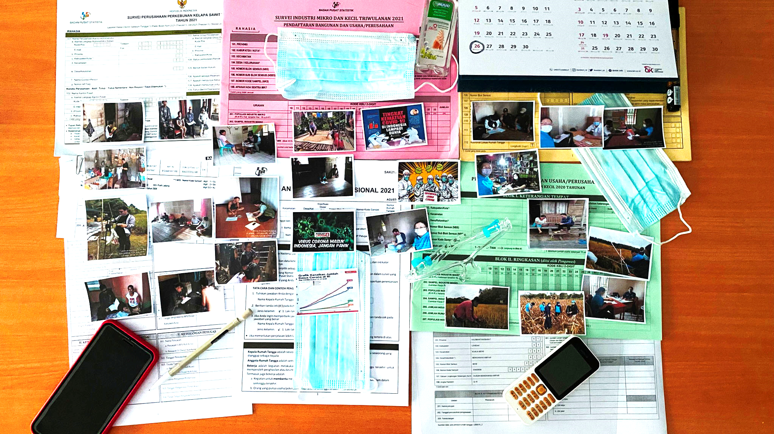
1
STATISTIK
Foto oleh Adrianto, BPS Kabupaten Landak

Slide 4
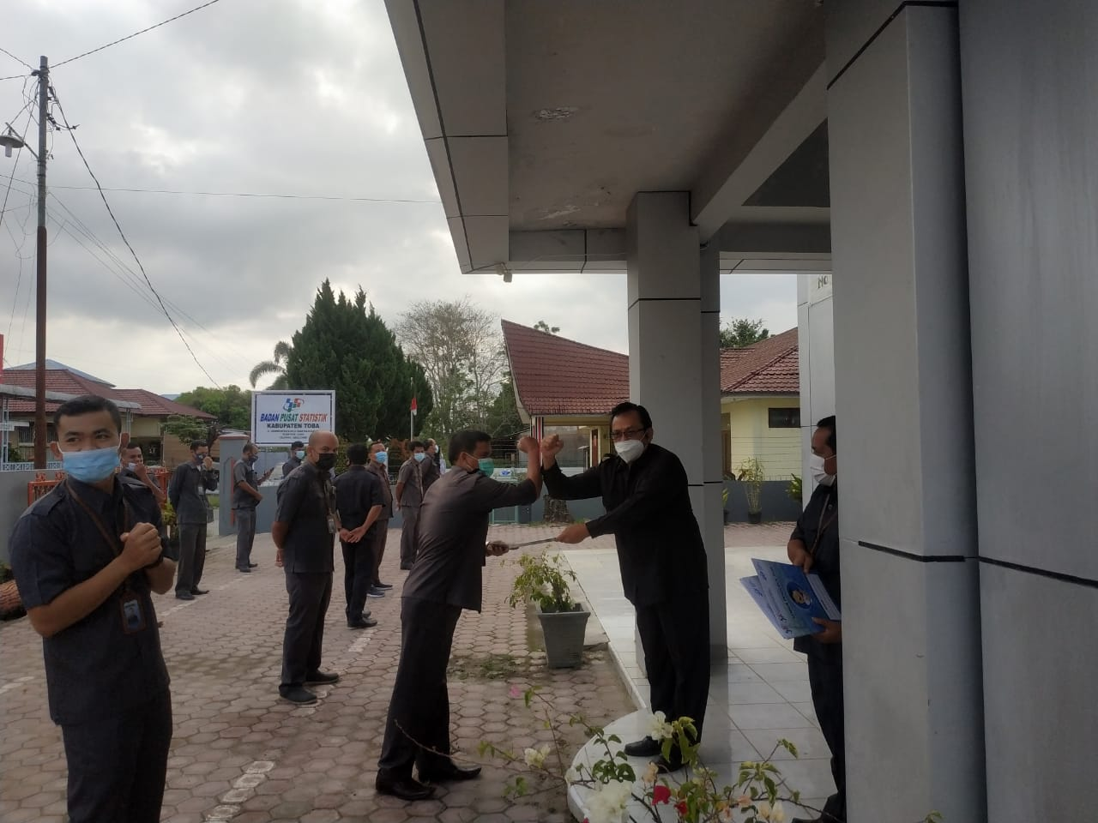
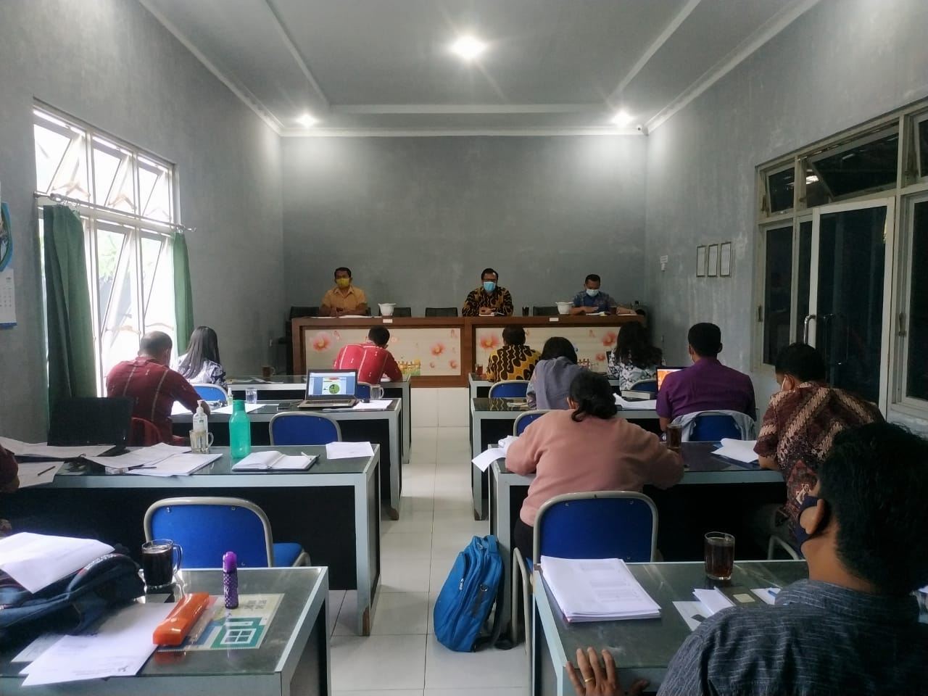
STATISTIK
UU Nomor 16 Tahun 1997 Tujuan Kegiatan Statistik (Pasal 4)
“Kegiatan statistik bertujuan untuk menyediakan data statistik yang lengkap, akurat, dan mutakhir dalam rangka mewujudkan Sistem Statistik Nasional yang andal, efektif dan efisien guna mendukung pembangunan nasional.”

Slide 5
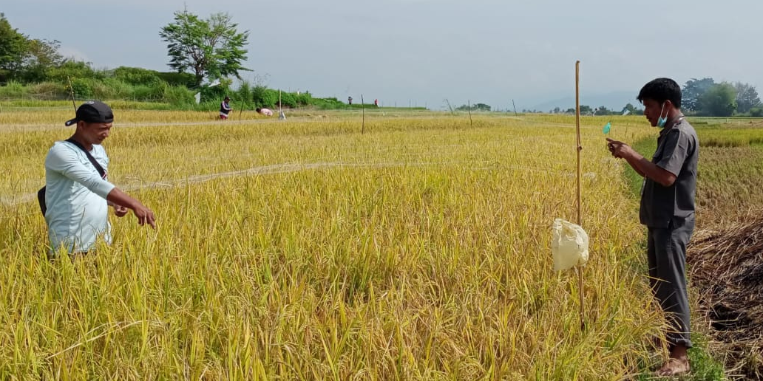
STATISTIK
UU Nomor 16 Tahun 1997 Jenis Statistik (Pasal 5)

Slide 6
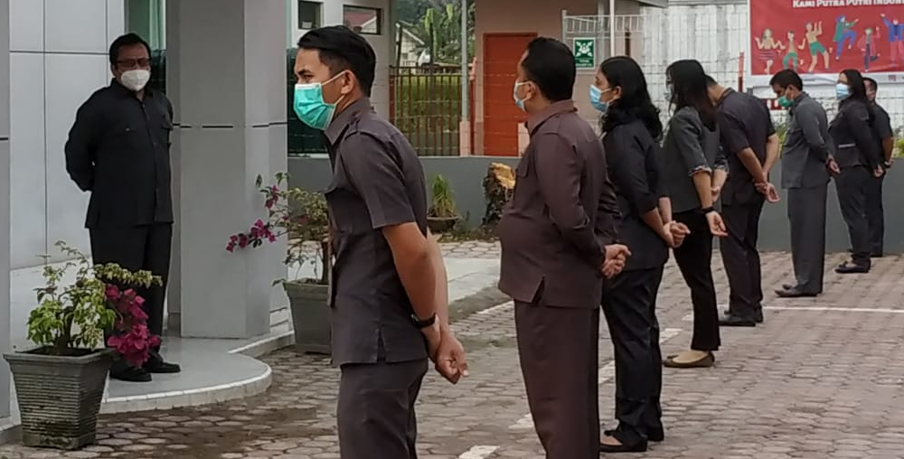
STATISTIK
UU Nomor 16 Tahun 1997 Cara Mengumpulkan Data (Pasal 7)

Slide 7
STATISTIK
UU Nomor 16 Tahun 1997 Statistik Khusus (Pasal 13)
1
Statistik khusus diselenggarakan oleh masyarakat baik lembaga, organisasi, perorangan maupun unsur masyarakat lainnya secara mandiri atau bersama dengan Badan.
2
Dalam menyelenggarakan statistik khusus sebagaimana dimaksud dalam ayat (1), masyarakat memperoleh data dengan cara:
sensus;
kompilasi produk administrasi; dan
cara lain sesuai dengan perkembangan ilmu pengetahuan dan teknologi.

Slide 8

STATISTIK
UU Nomor 16 Tahun 1997 Statistik Khusus (Pasal 13)
Sinopsis sebagaimana dimaksud dalam ayat (1) memuat:
judul;
wilayah kegiatan statistik;
objek populasi;
jumlah responden;
waktu pelaksanaan;
metode statistik;
nama dan alamat penyelenggara; dan
abstrak.
3
Penyampaian pemberitahuan sinopsis dapat dilakukan melalui pos komunikasi data, atau cara penyampaian lainnya yang dianggap mudah bagi penyelenggara kegiatan statistik.
4
Kewajiban memberitahukan sinopsis sebagaimana dimaksud dalam ayat (1), tidak berlaku bagi statistik yang digunakan untuk memenuhi kebutuhan intern.

Slide 9
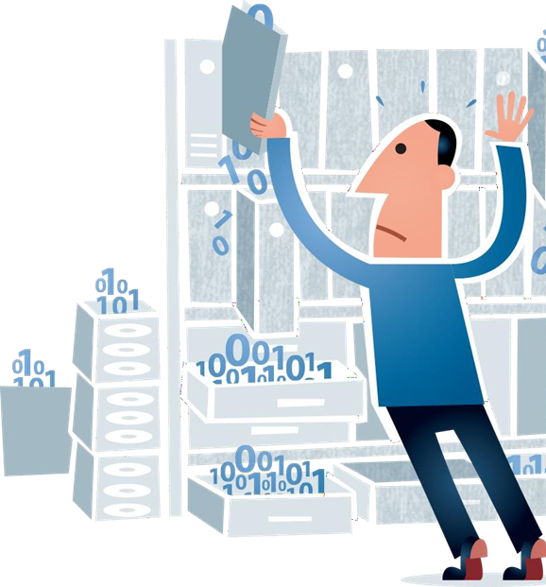
STATISTIK
UU Nomor 16 Tahun 1997 Koordinasi dan Kerja Sama (Pasal 17)
1
Koordinasi dan kerja sama penyelenggaraan statistik dilakukan oleh Badan dengan instansi pemerintah dan masyarakat, di tingkat pusat dan daerah.
2
Dalam rangka mewujudkan dan mengembangkan Sistem Statistik Nasional, Badan bekerja sama dengan instansi pemerintah dan masyarakat untuk membangun pembakuan konsep, defenisi, klasifikasi dan ukuran-ukuran.
3
Koordinasi dan kerja sama sebagaimana dimaksud dalam ayat (1) dilaksanakan atas dasar kemitraan dan dengan tetap mengantisipasi serta menerapkan perkembangan ilmu pengetahuan dan tehnologi.
4
Ketentuan mengenai tata cara dan lingkup koordinasi dan kerja sama penyelenggaraan statistik antara Badan, instansi pemerintah, dan masyarakat diatur lebih lanjut dengan Keputusan Presiden.

Slide 10
STATISTIK
UU Nomor 16 Tahun 1997 Jenis Statistik (Pasal 5)
NO | Statistik Dasar | Kegiatan Statistik yang Menghasilkan
1 | Indeks Harga Konsumen (IHK) | Survei Harga Konsumen
2 | Indeks Kedalaman Kemiskinan (P1) | Survei Sosial Ekonomi Nasional (Susenas)
3 | Tingkat Partisipasi Angkatan Kerja (TPAK) | Survei Angkatan Kerja Nasional (Sakernas)
4 | Indeks Pembangunan Manusia (IPM) | Kompilasi Data Statistik Indeks Pembangunan Manusia

Slide 11
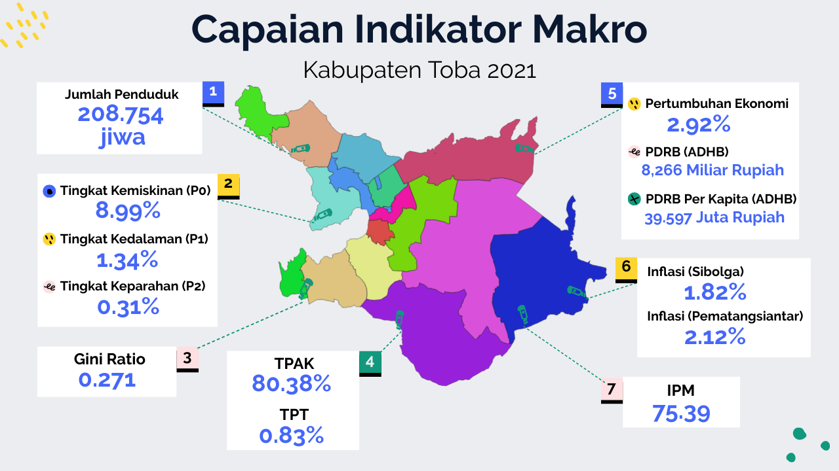
3

Slide 12
STATISTIK
UU Nomor 16 Tahun 1997 Jenis Statistik (Pasal 5)
NO | Statistik Sektoral | Kegiatan Statistik yang Menghasilkan
1 | Indeks Kepuasan Jamaah Haji Indonesia | Survei Kepuasan Jamaah Haji Indonesia, oleh Kementerian Agama
2 | Jumlah Sekolah Dasar (SD) | Kompilasi Data Pokok Pendidikan (Dapodik), oleh Kementerian Pendidikan dan Kebudayaan
3 | Jumlah Kendaraan | Kompilasi Data Kendaraan, oleh Kepolisian Republik Indonesia
4 | Jumlah Penumpang di Terminal | Kompilasi Data Statistik Perhubungan Darat, oleh Kementerian Perhubungan

Slide 13
STATISTIK
UU Nomor 16 Tahun 1997 Jenis Statistik (Pasal 5)
NO | Statistik Khusus | Kegiatan Statistik yang Menghasilkan
1 | Jumlah Pemilih Capres dan Cawapres | Hitung Cepat (Quick Count) Pilihan Presiden, oleh Lingkaran Survei Indonesia (LSI)
2 | Jumlah Mahasiswa UNSOED | Kompilasi Data Statistik UNSOED Dalam Angka, oleh Universitas Jenderal Soedirman (UNSOED)

Slide 14
2
SATU DATA INDONESIA (SDI)
Foto oleh Adrianto, BPS Kabupaten Landak

Slide 15
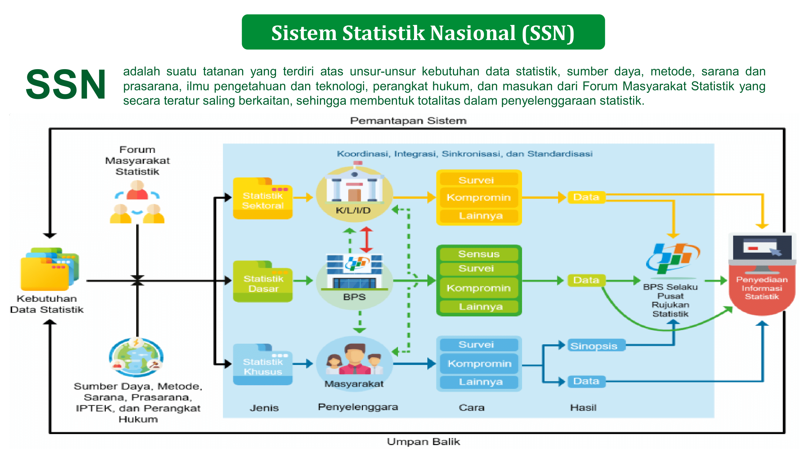

Slide 16
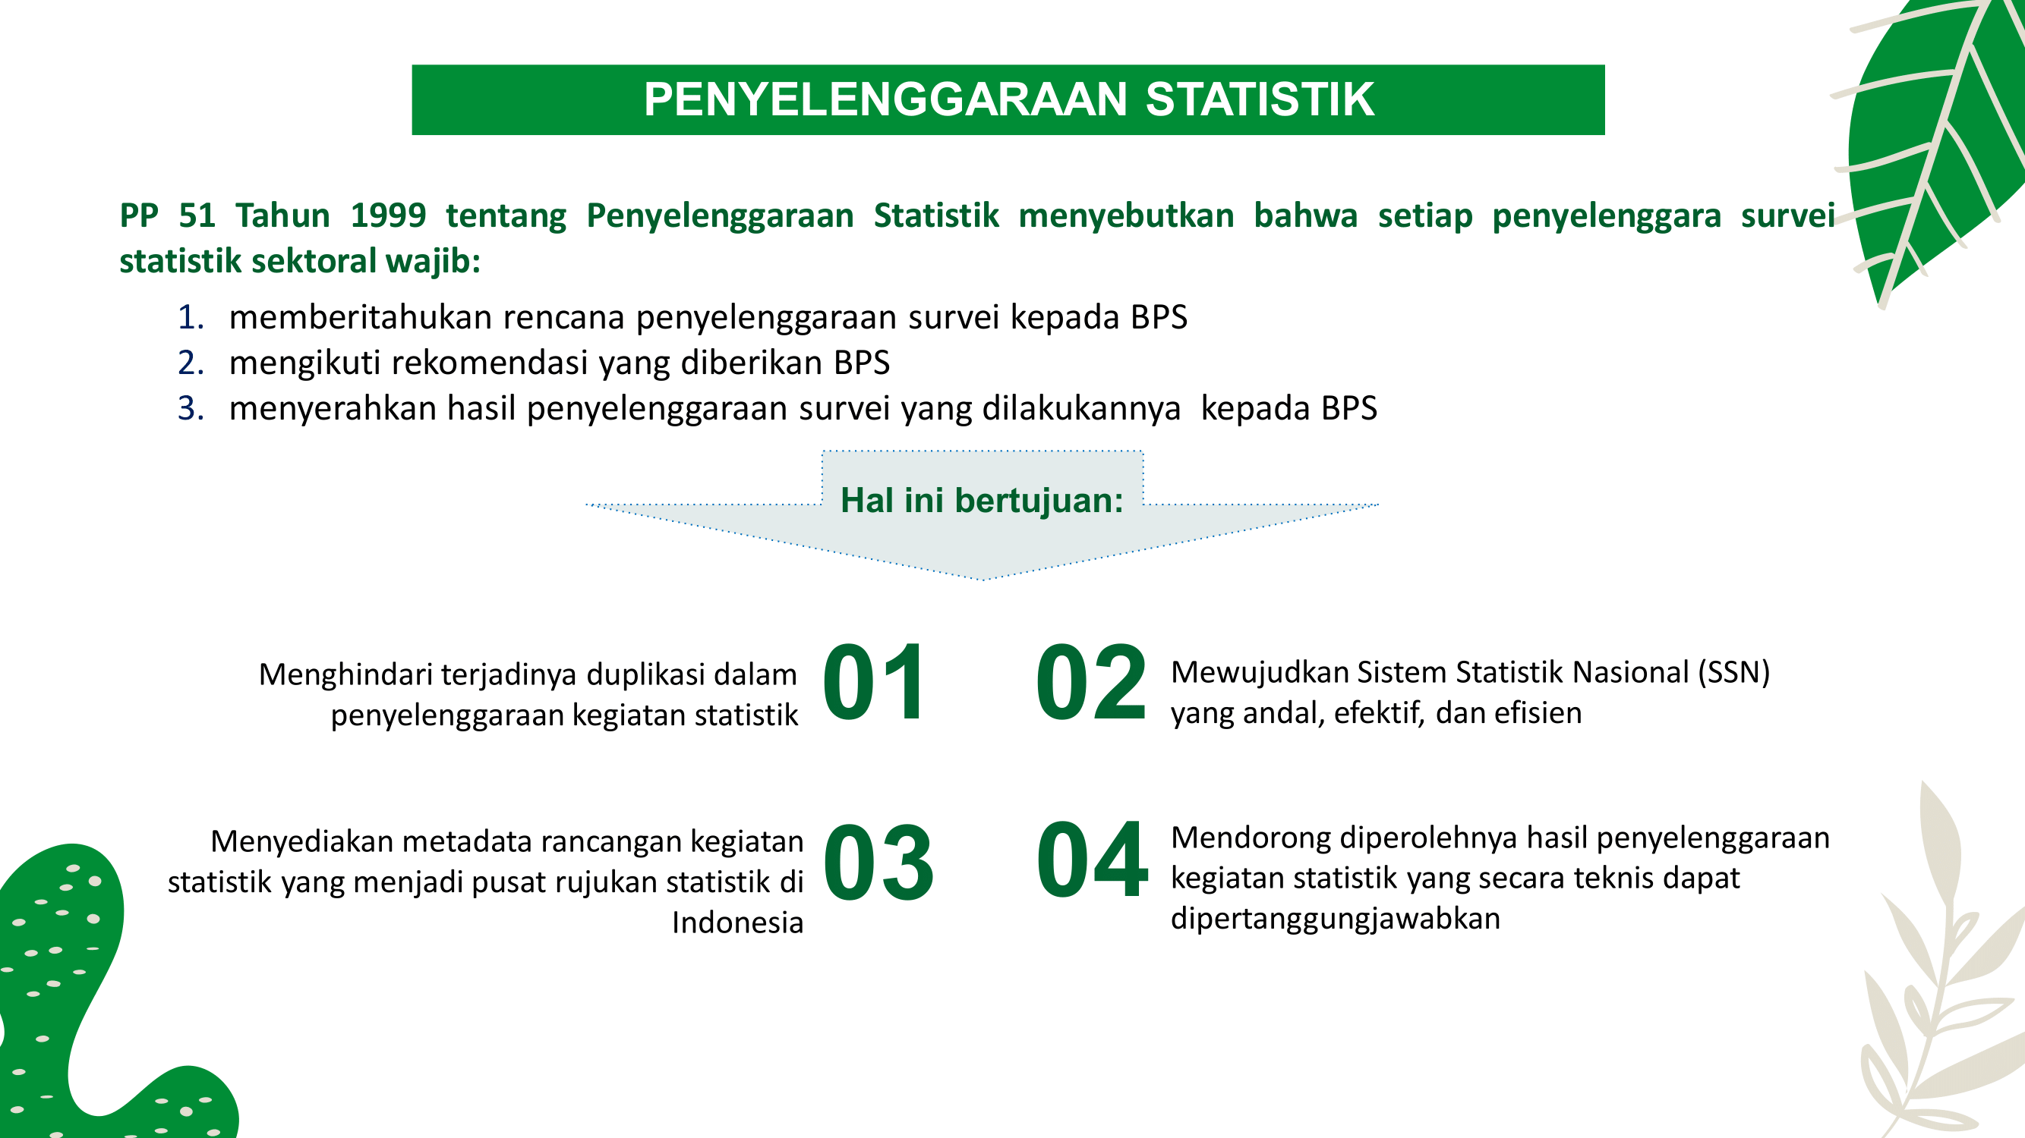

Slide 17
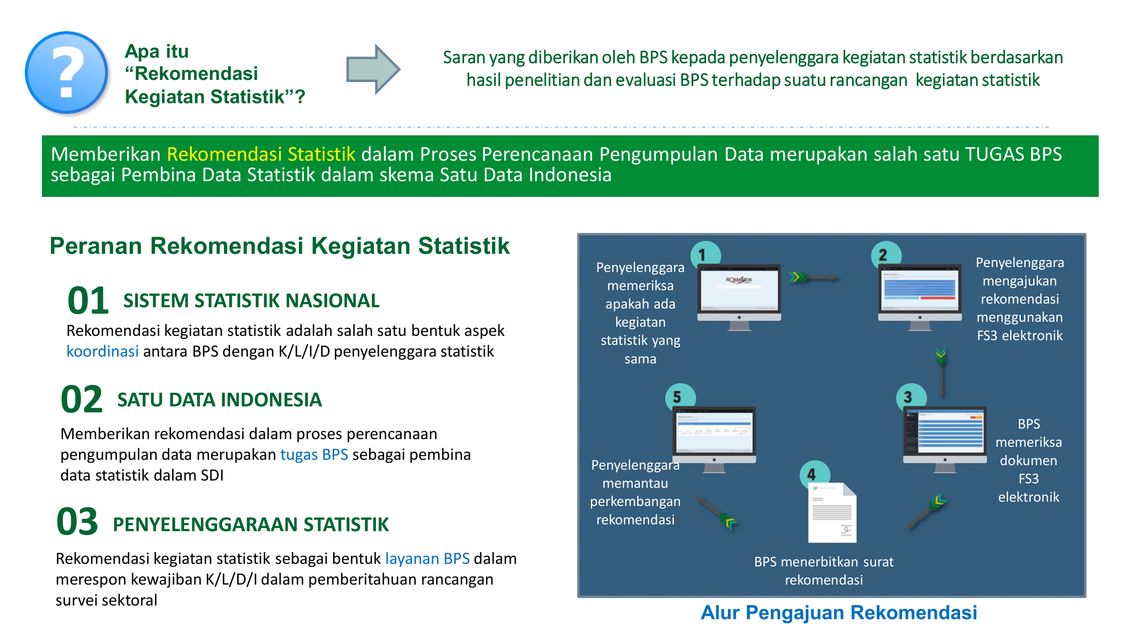

Slide 18
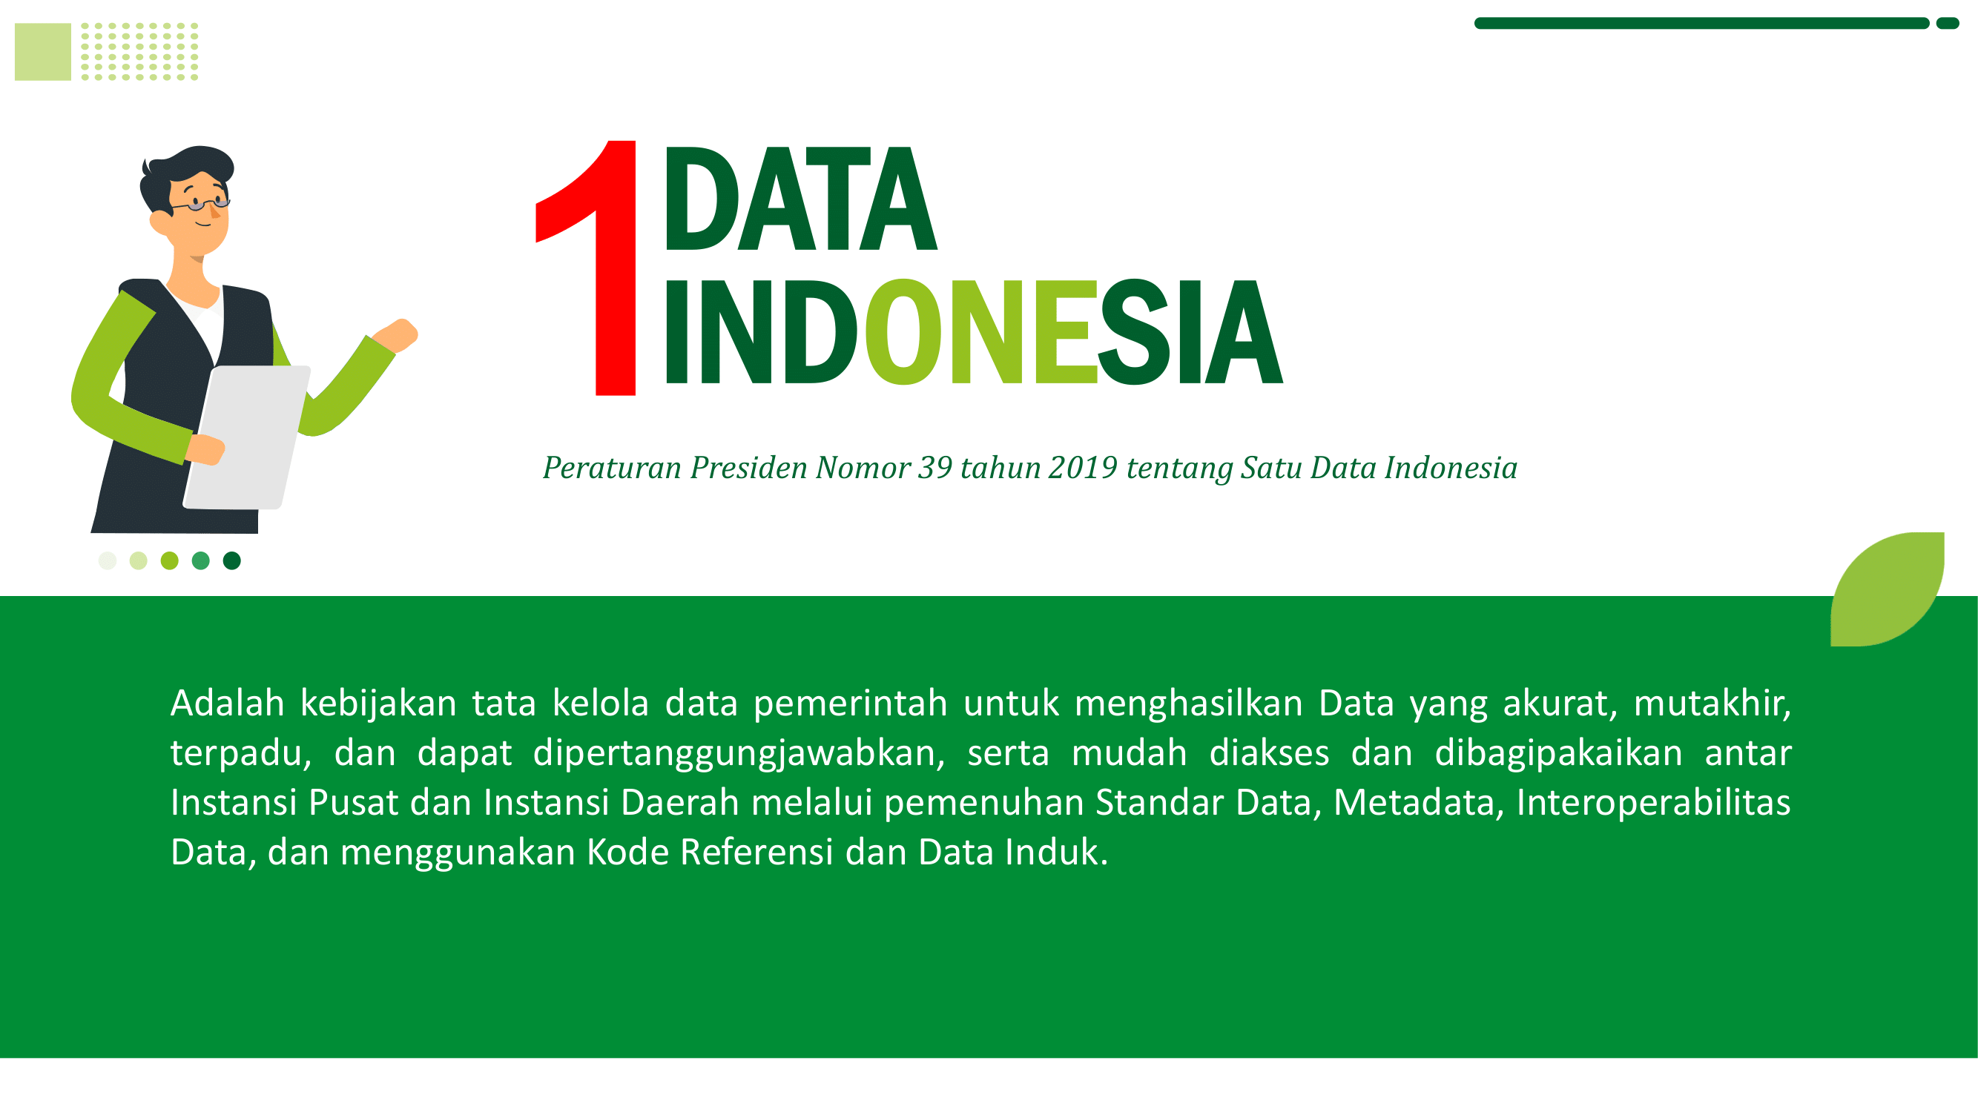
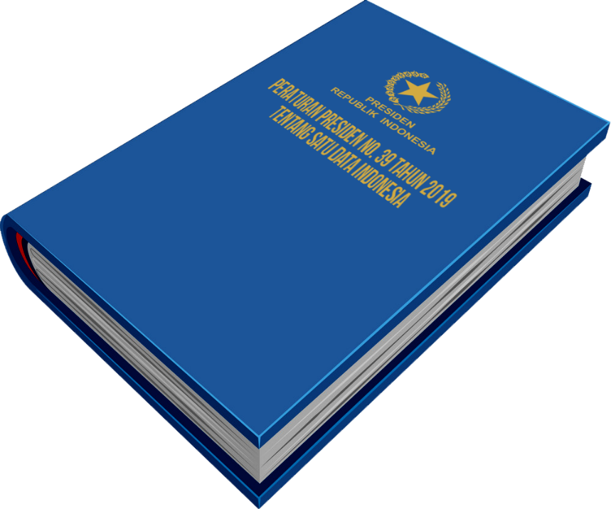

Slide 19
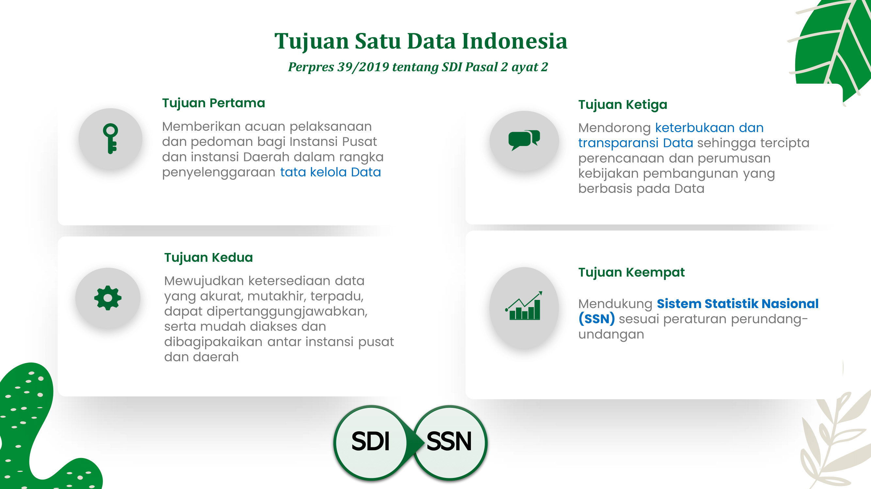

Slide 20
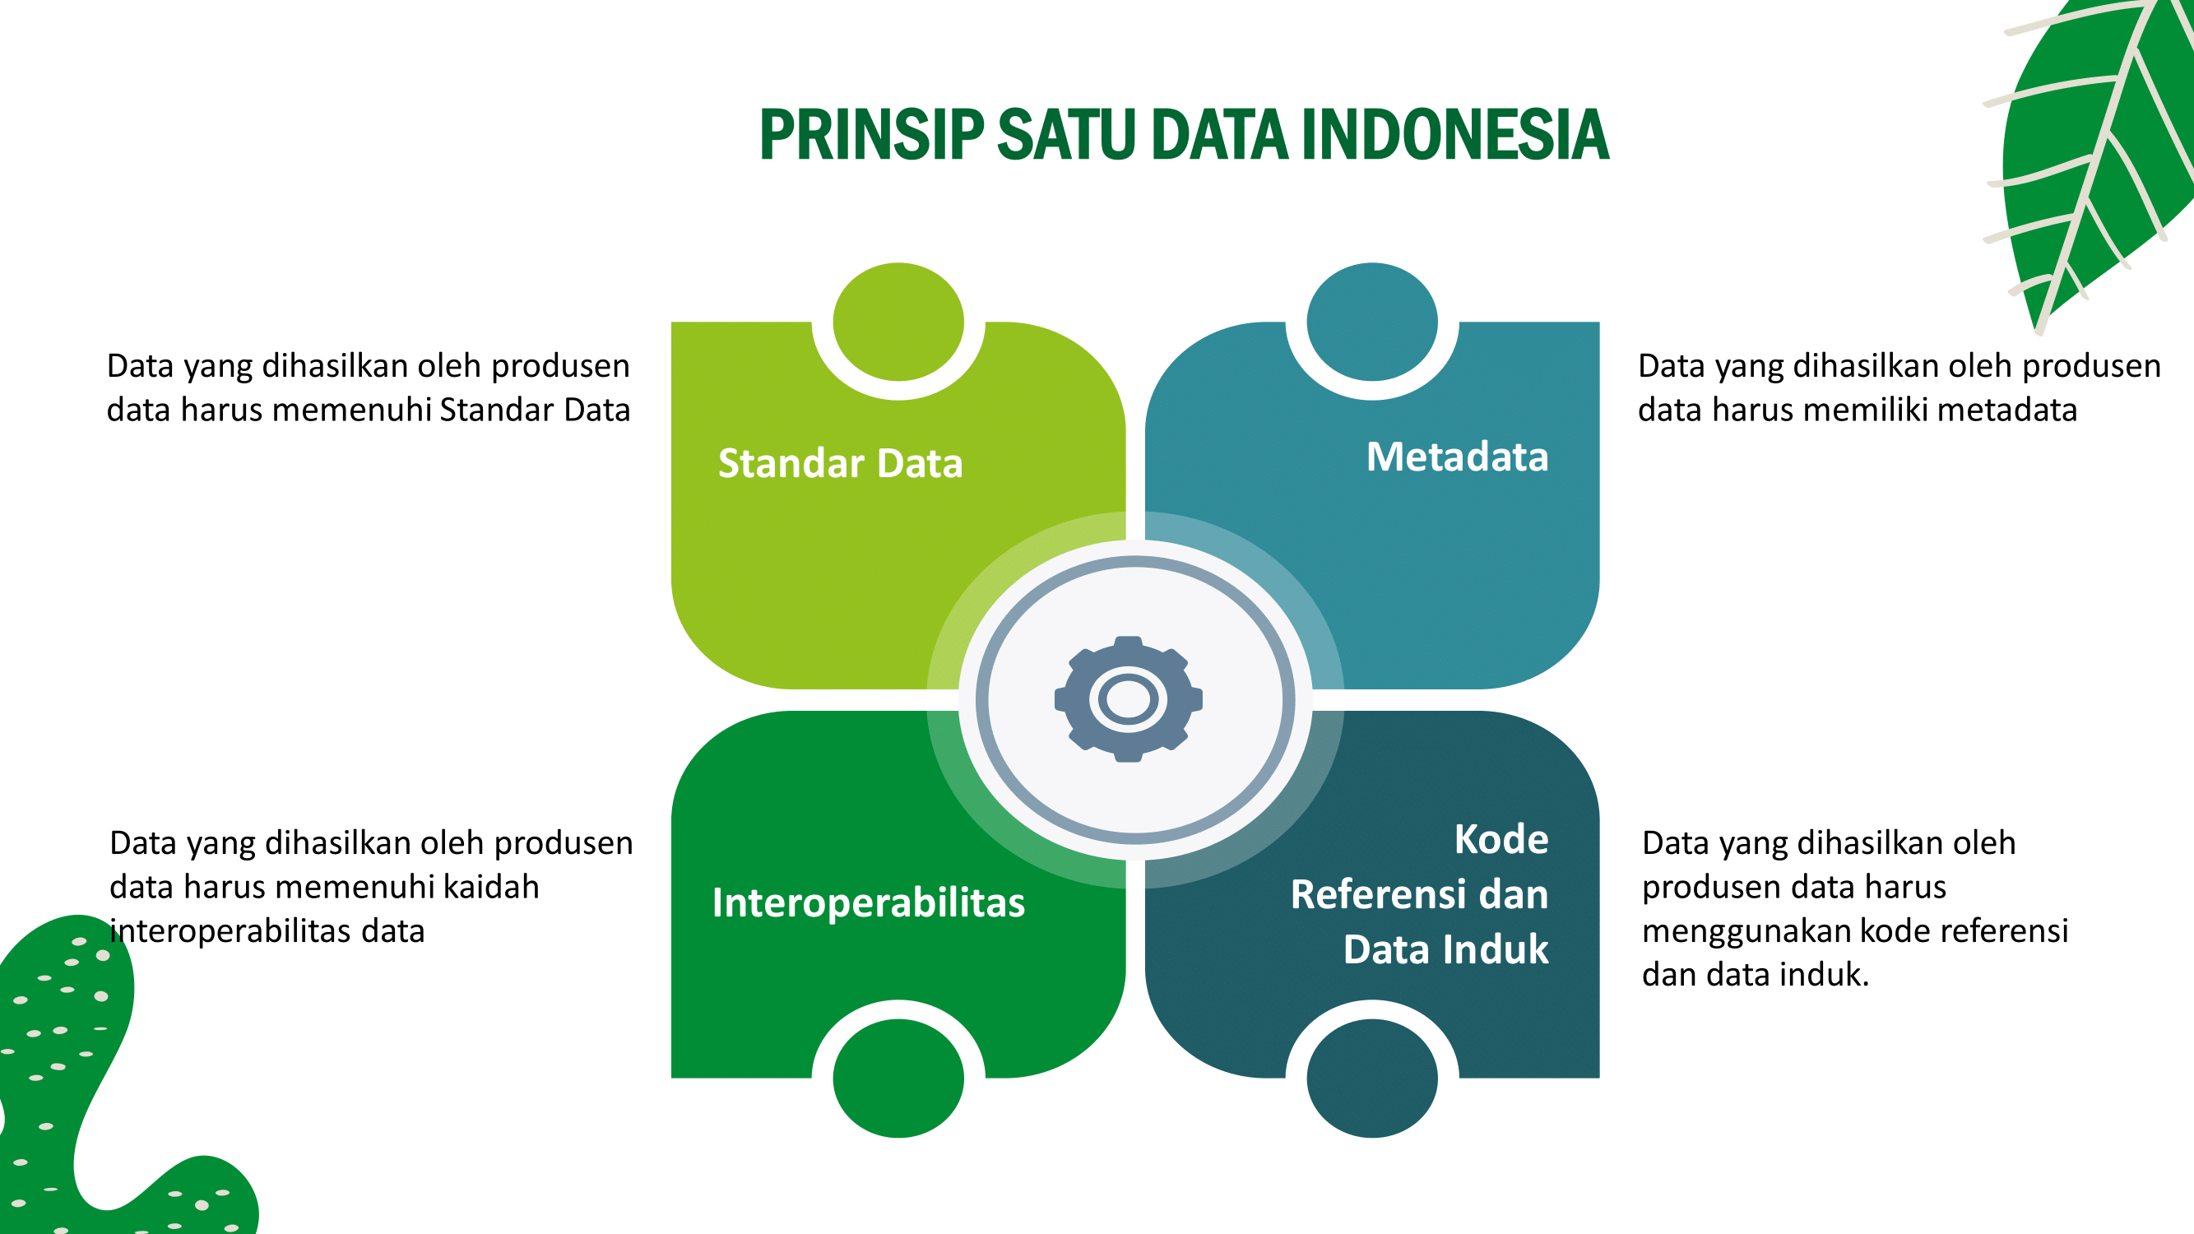

Slide 21
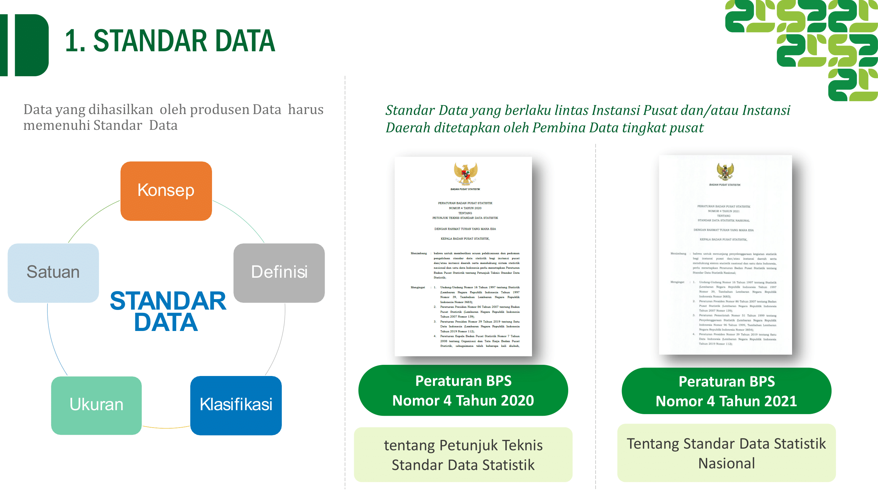

Slide 22
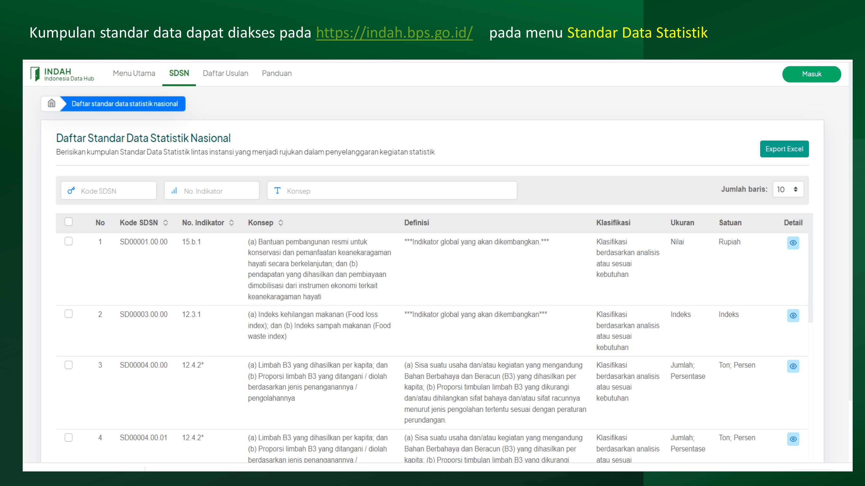

Slide 23
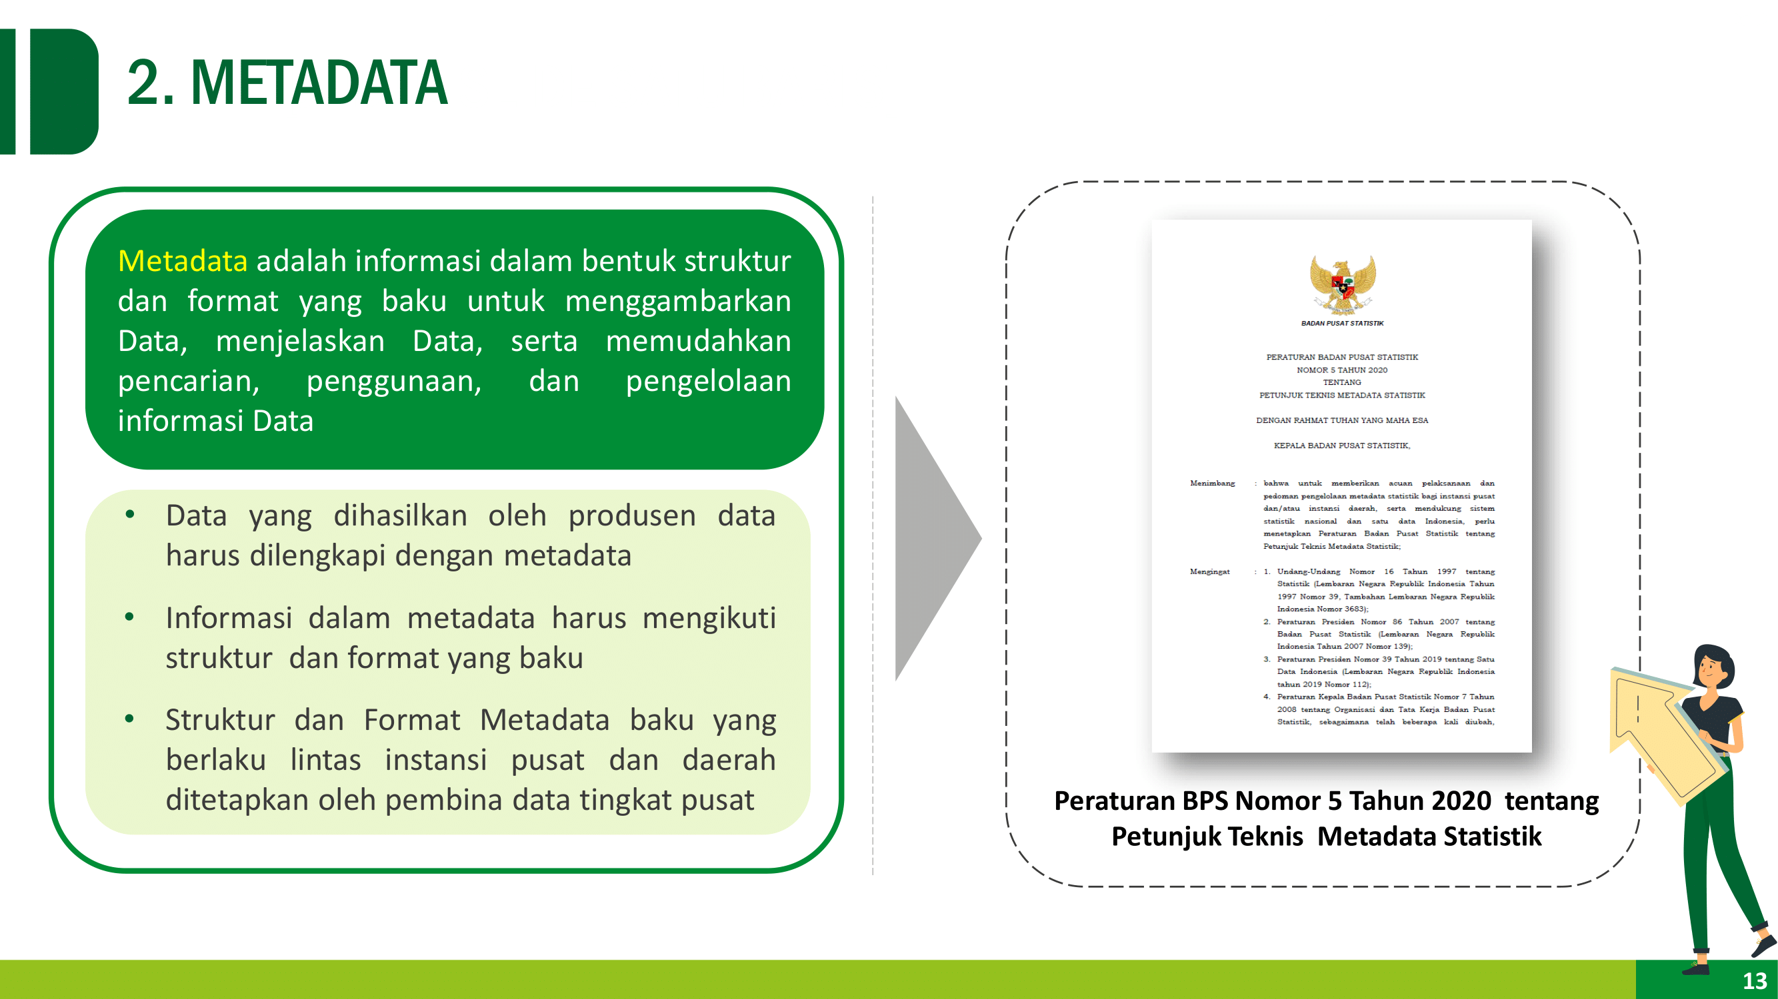

Slide 24
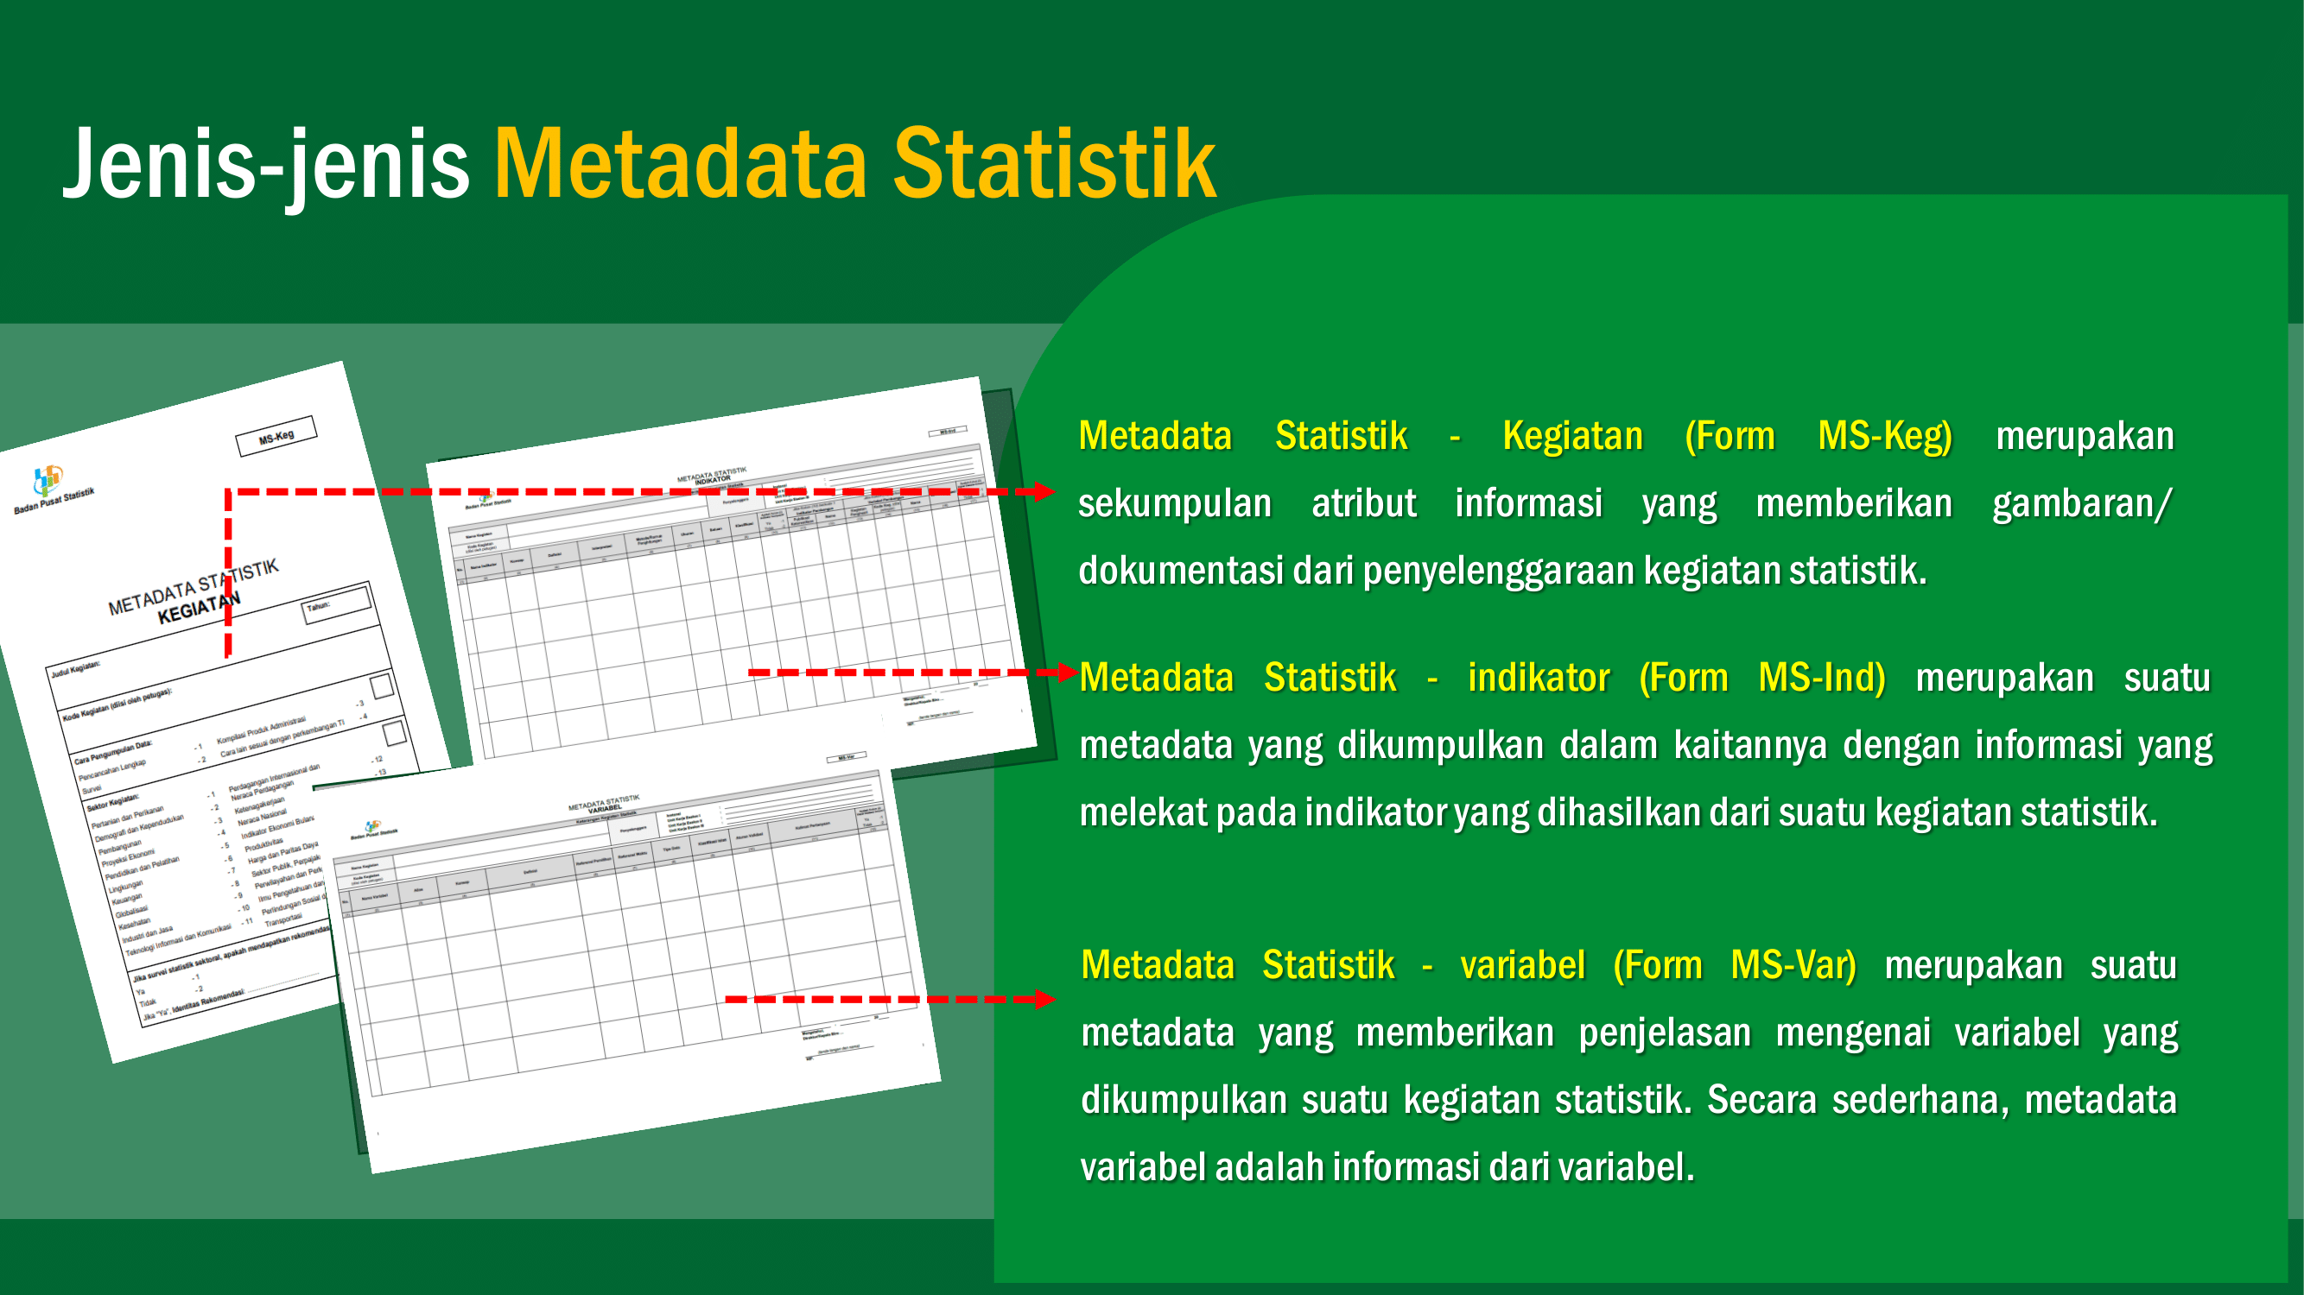

Slide 25
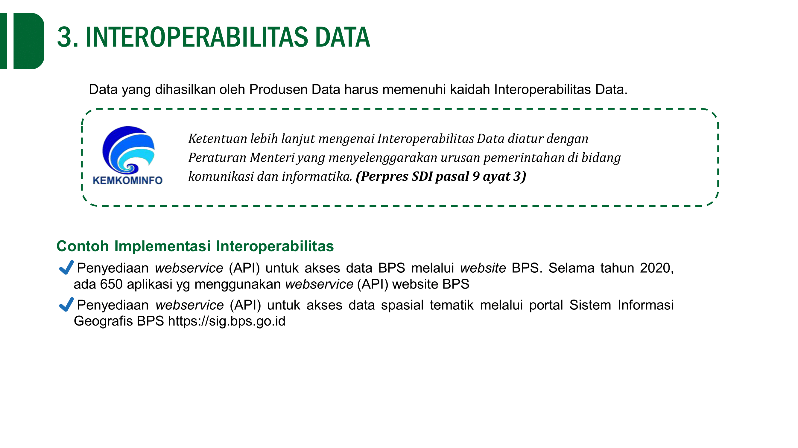

Slide 26
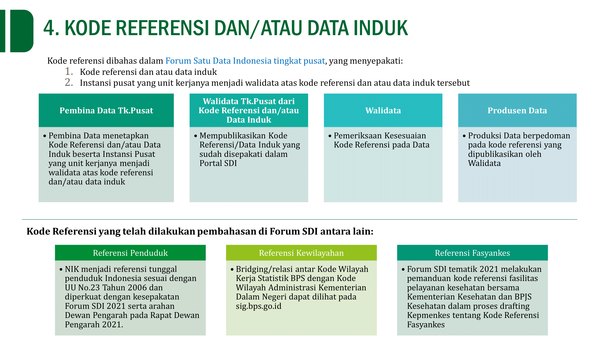

Slide 27
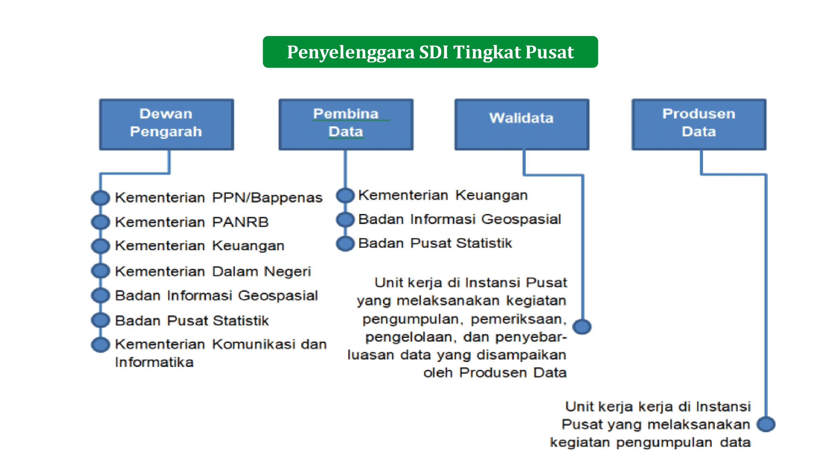

Slide 28
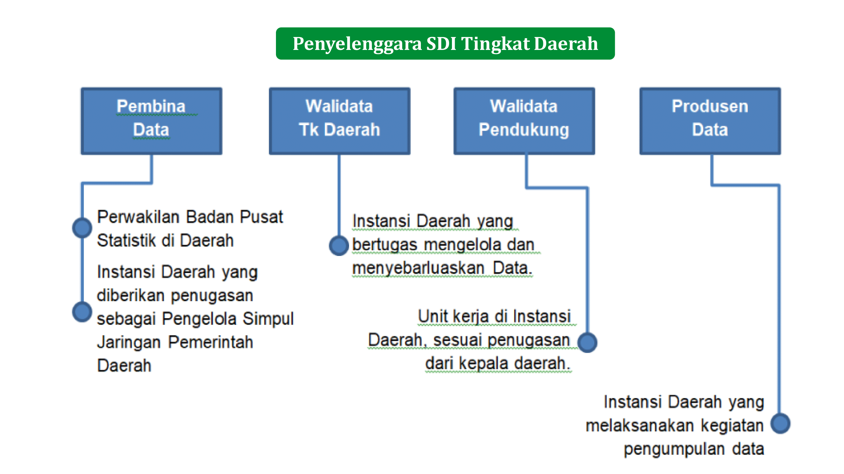

Slide 29
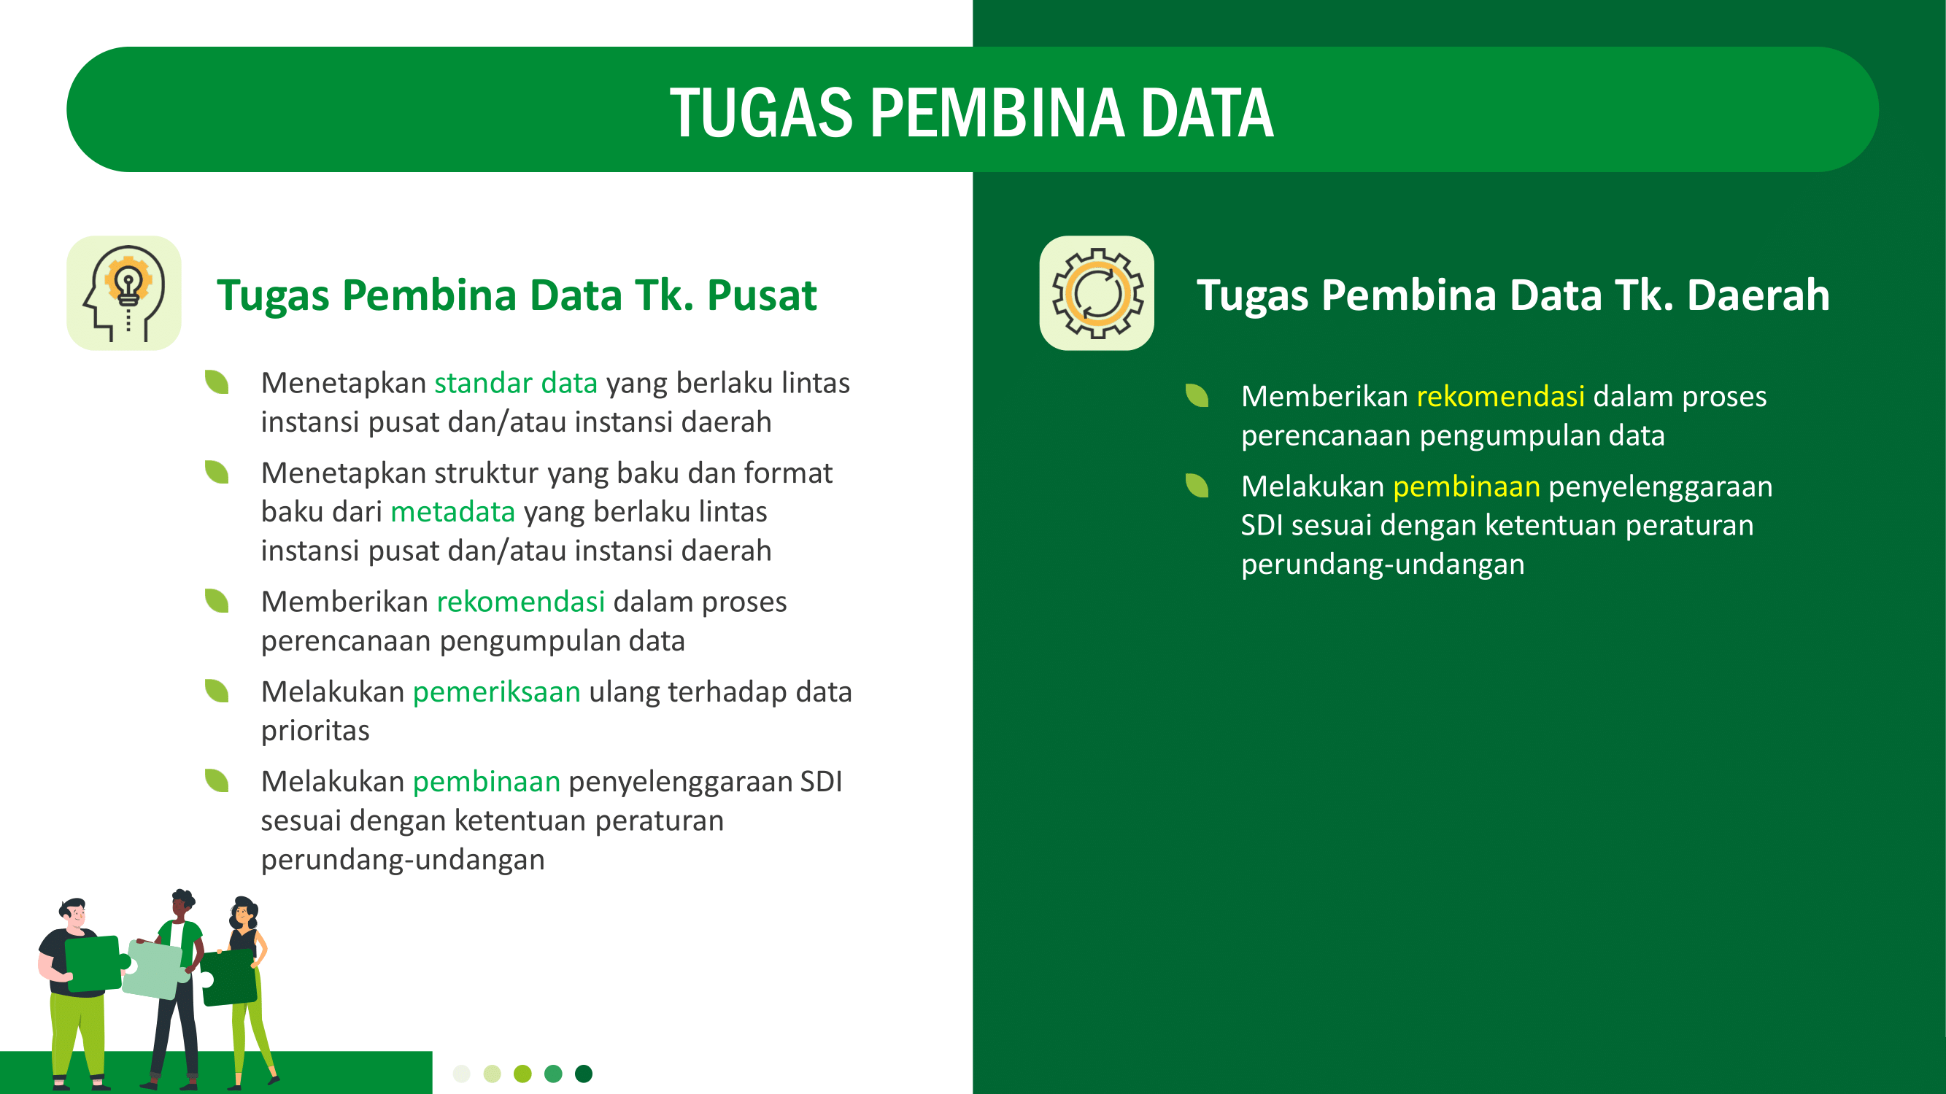

Slide 30
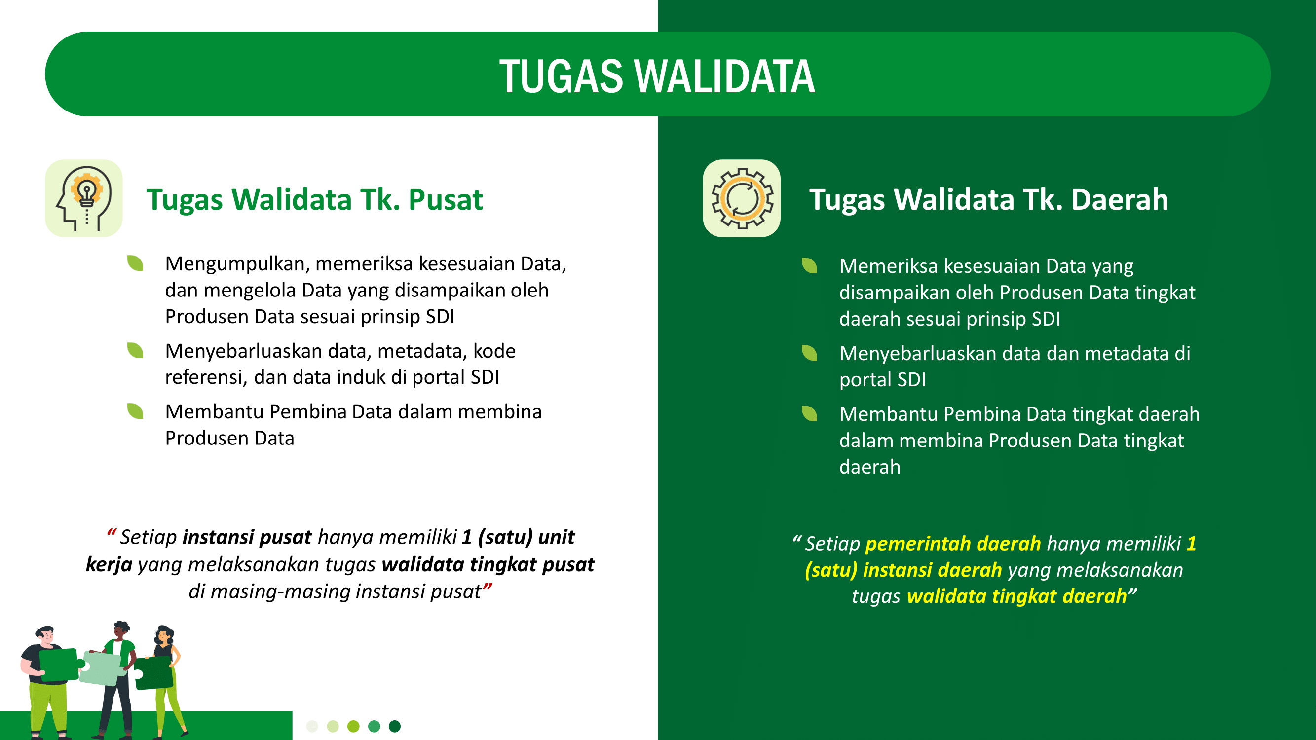

Slide 31
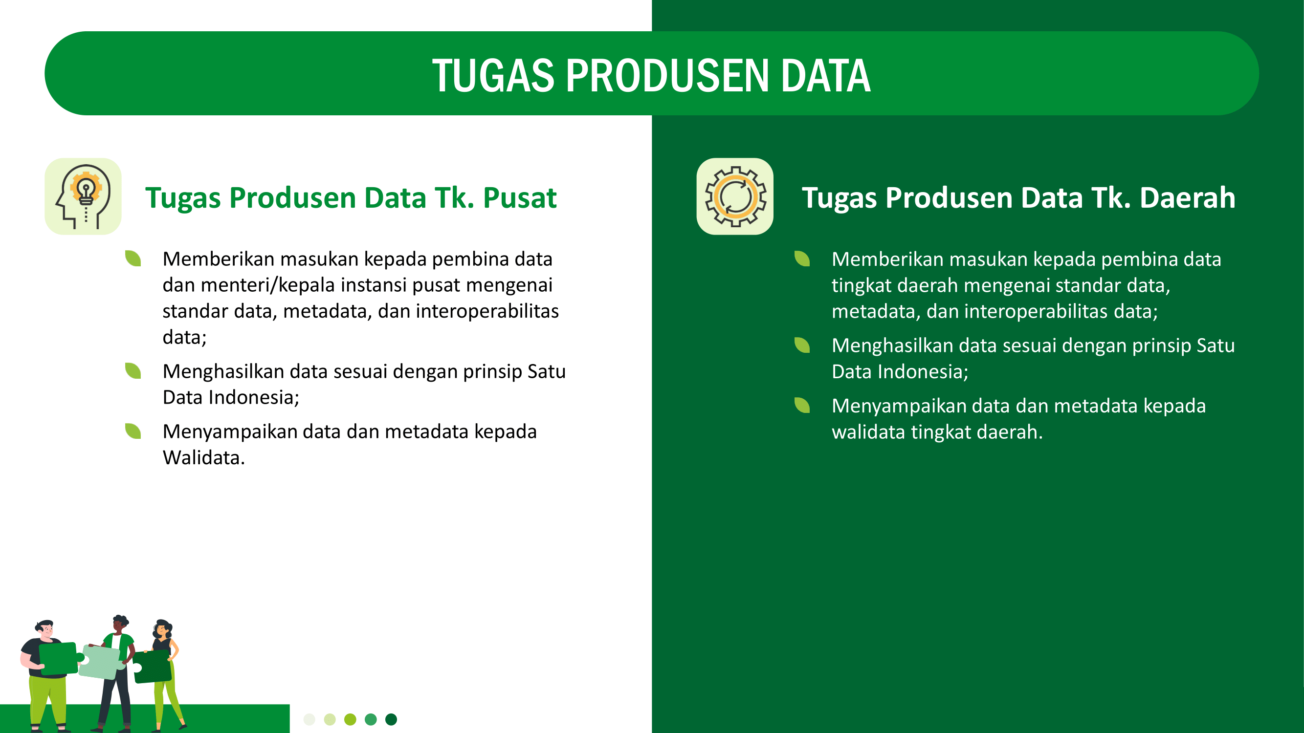

Slide 32
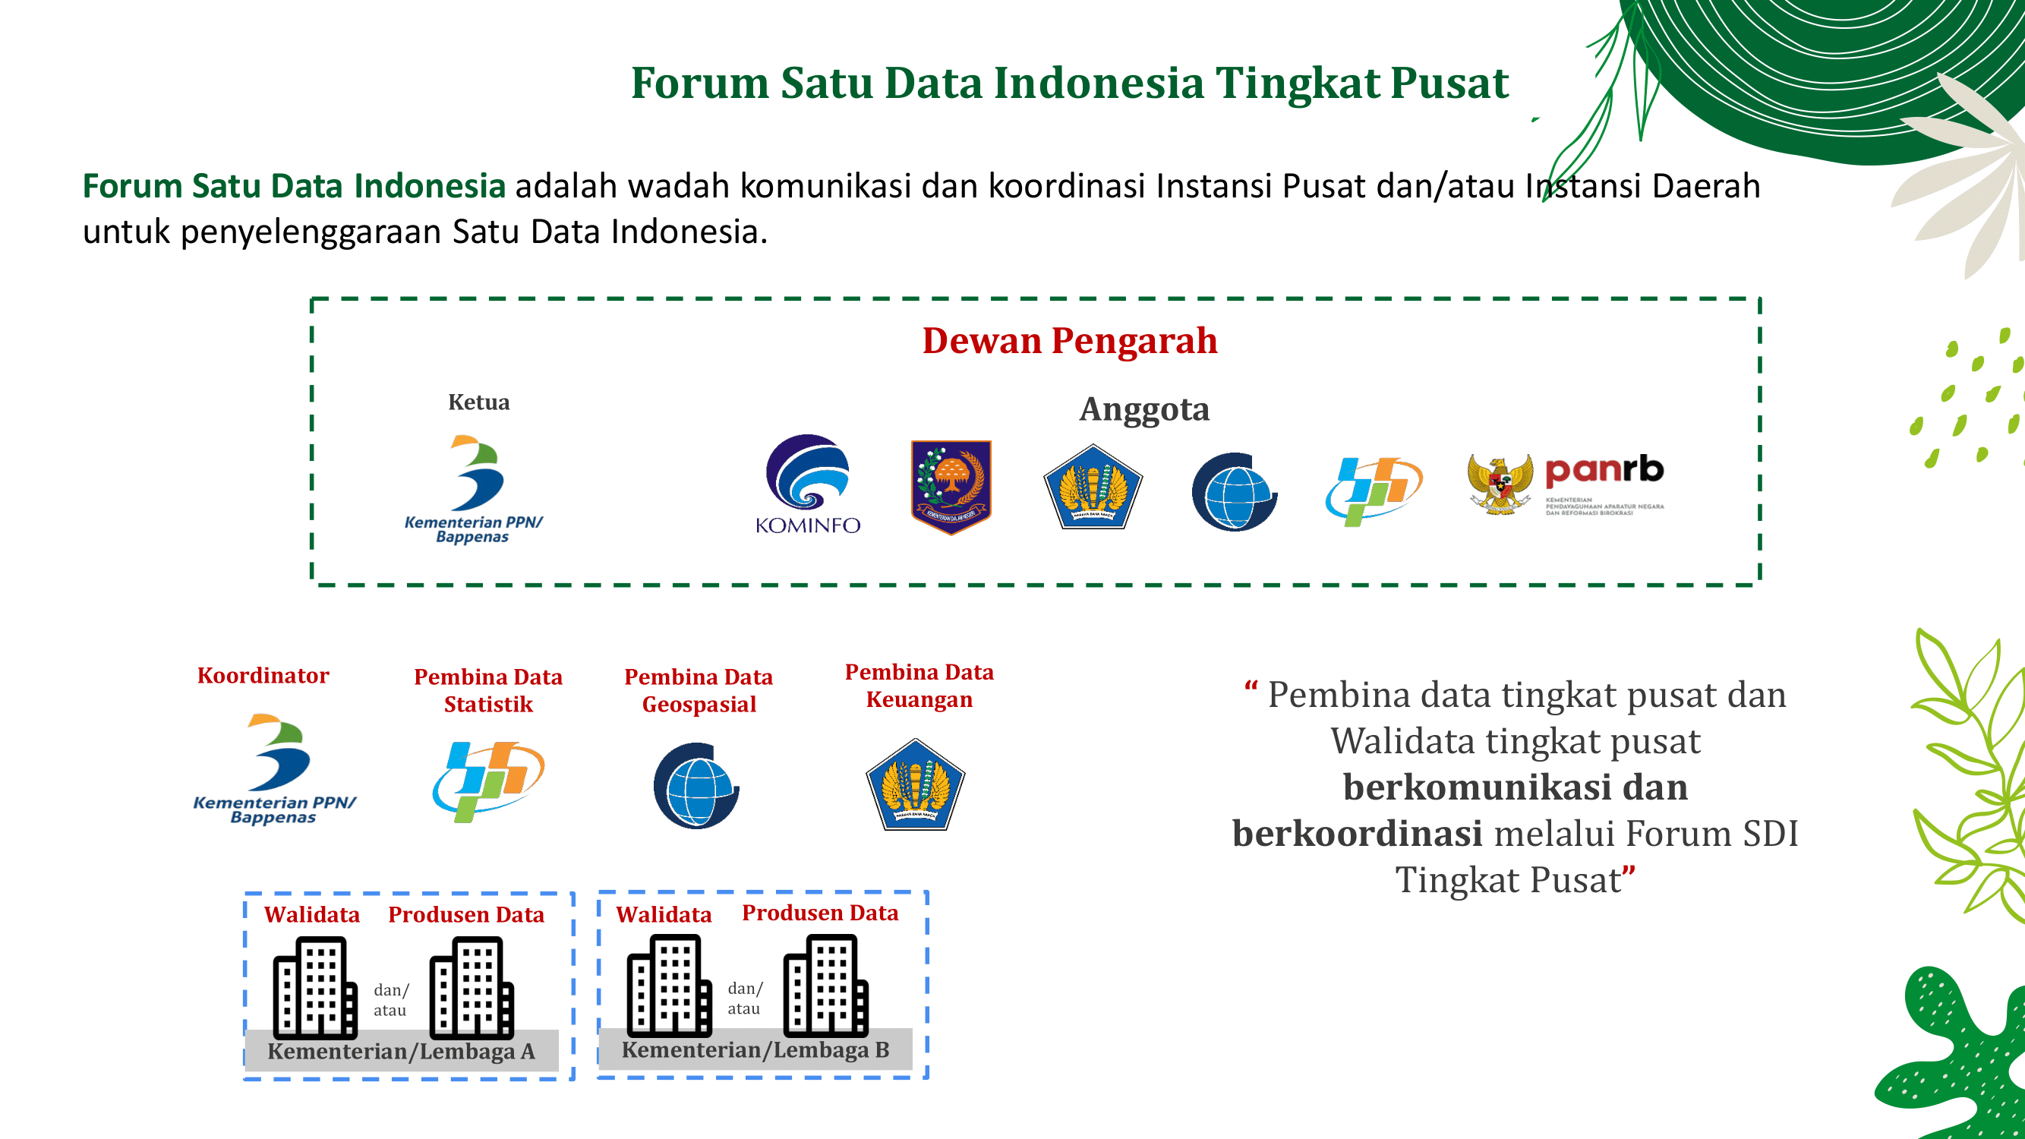

Slide 33
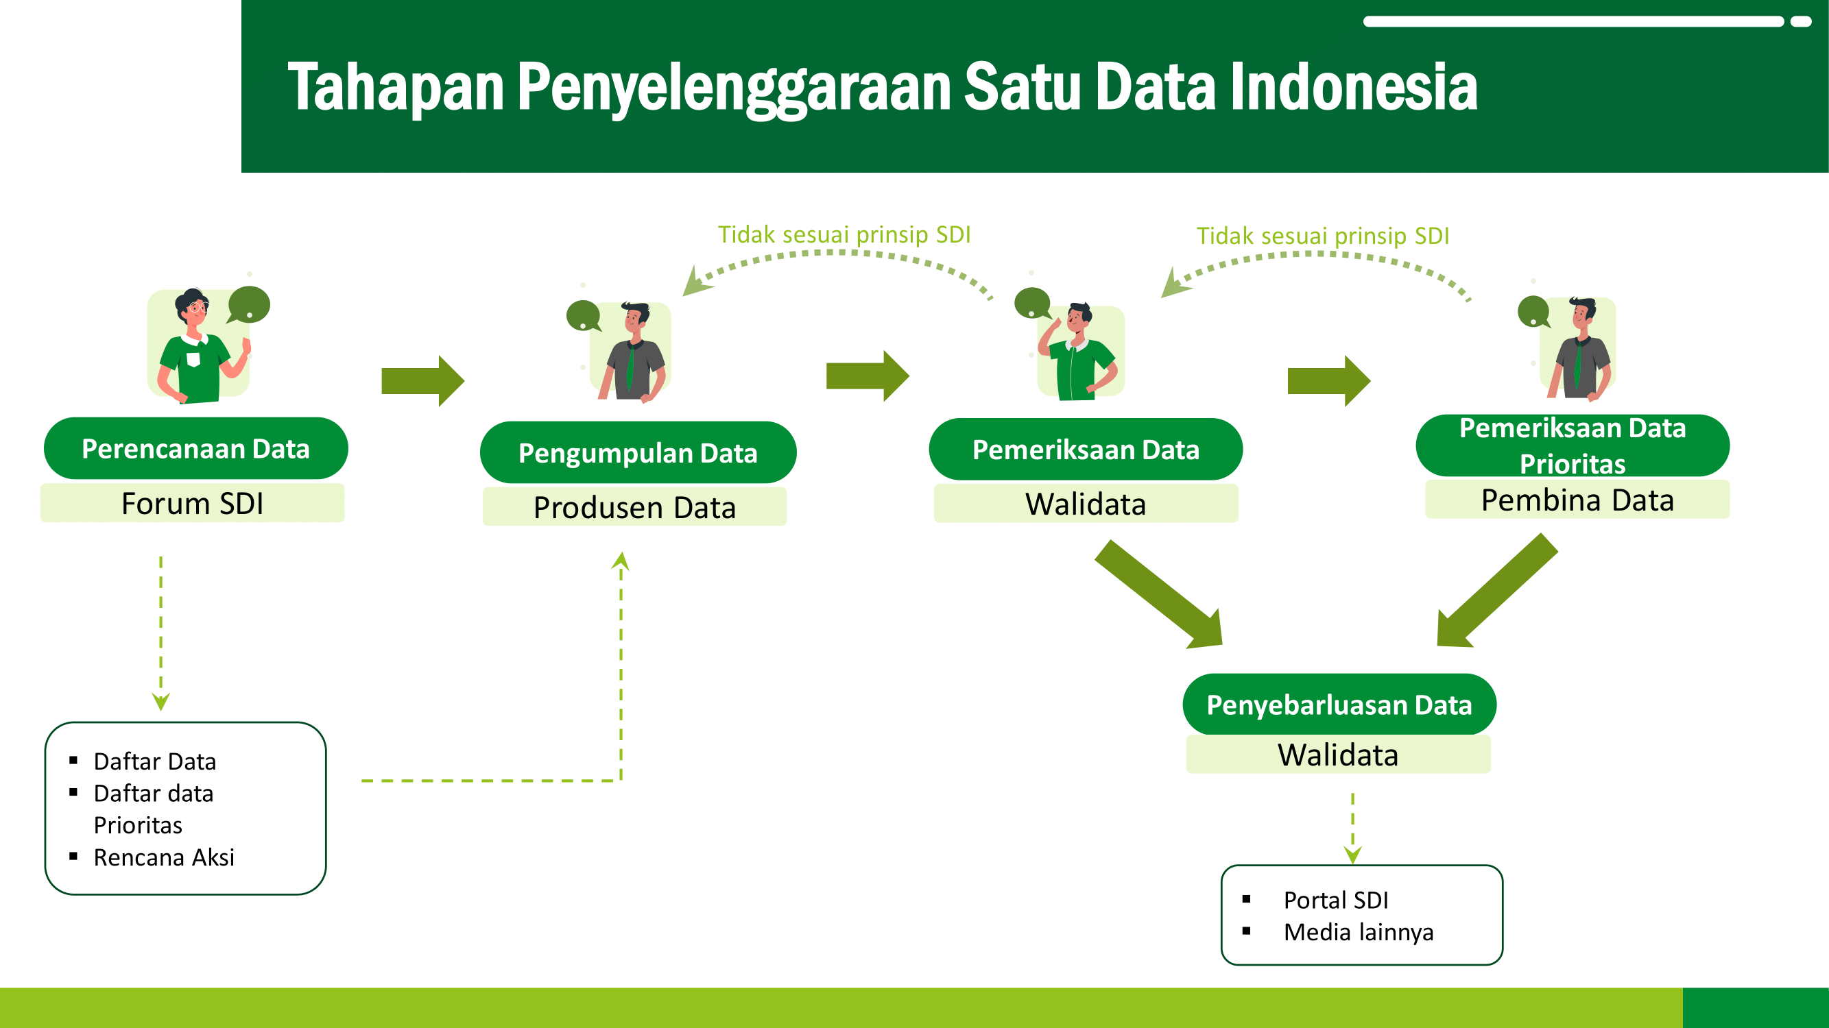

Slide 34
3
PEMBINAAN STATISTIK DAN EVALUASI
Foto oleh Adrianto, BPS Kabupaten Landak

Slide 35
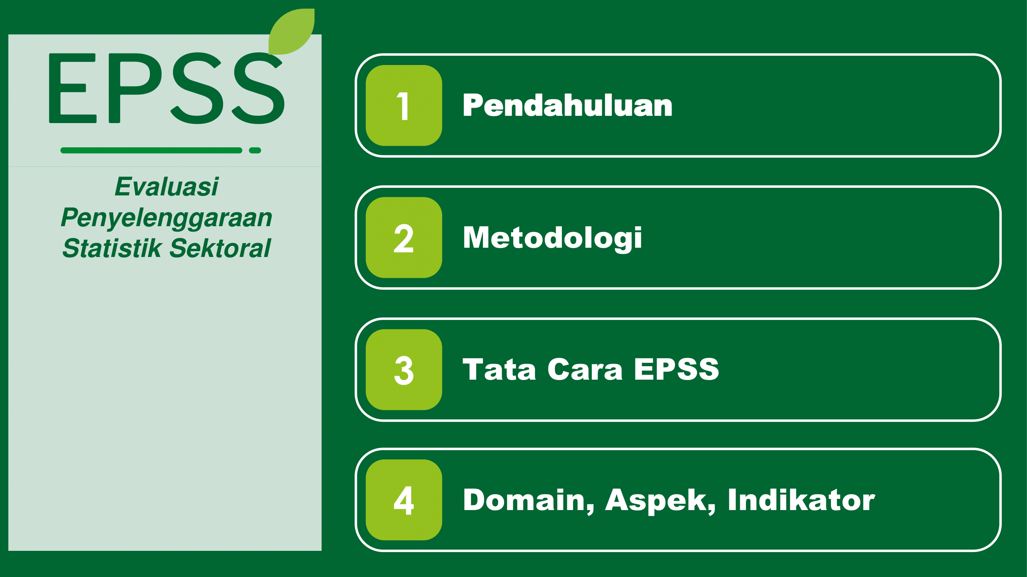

Slide 36


Slide 37
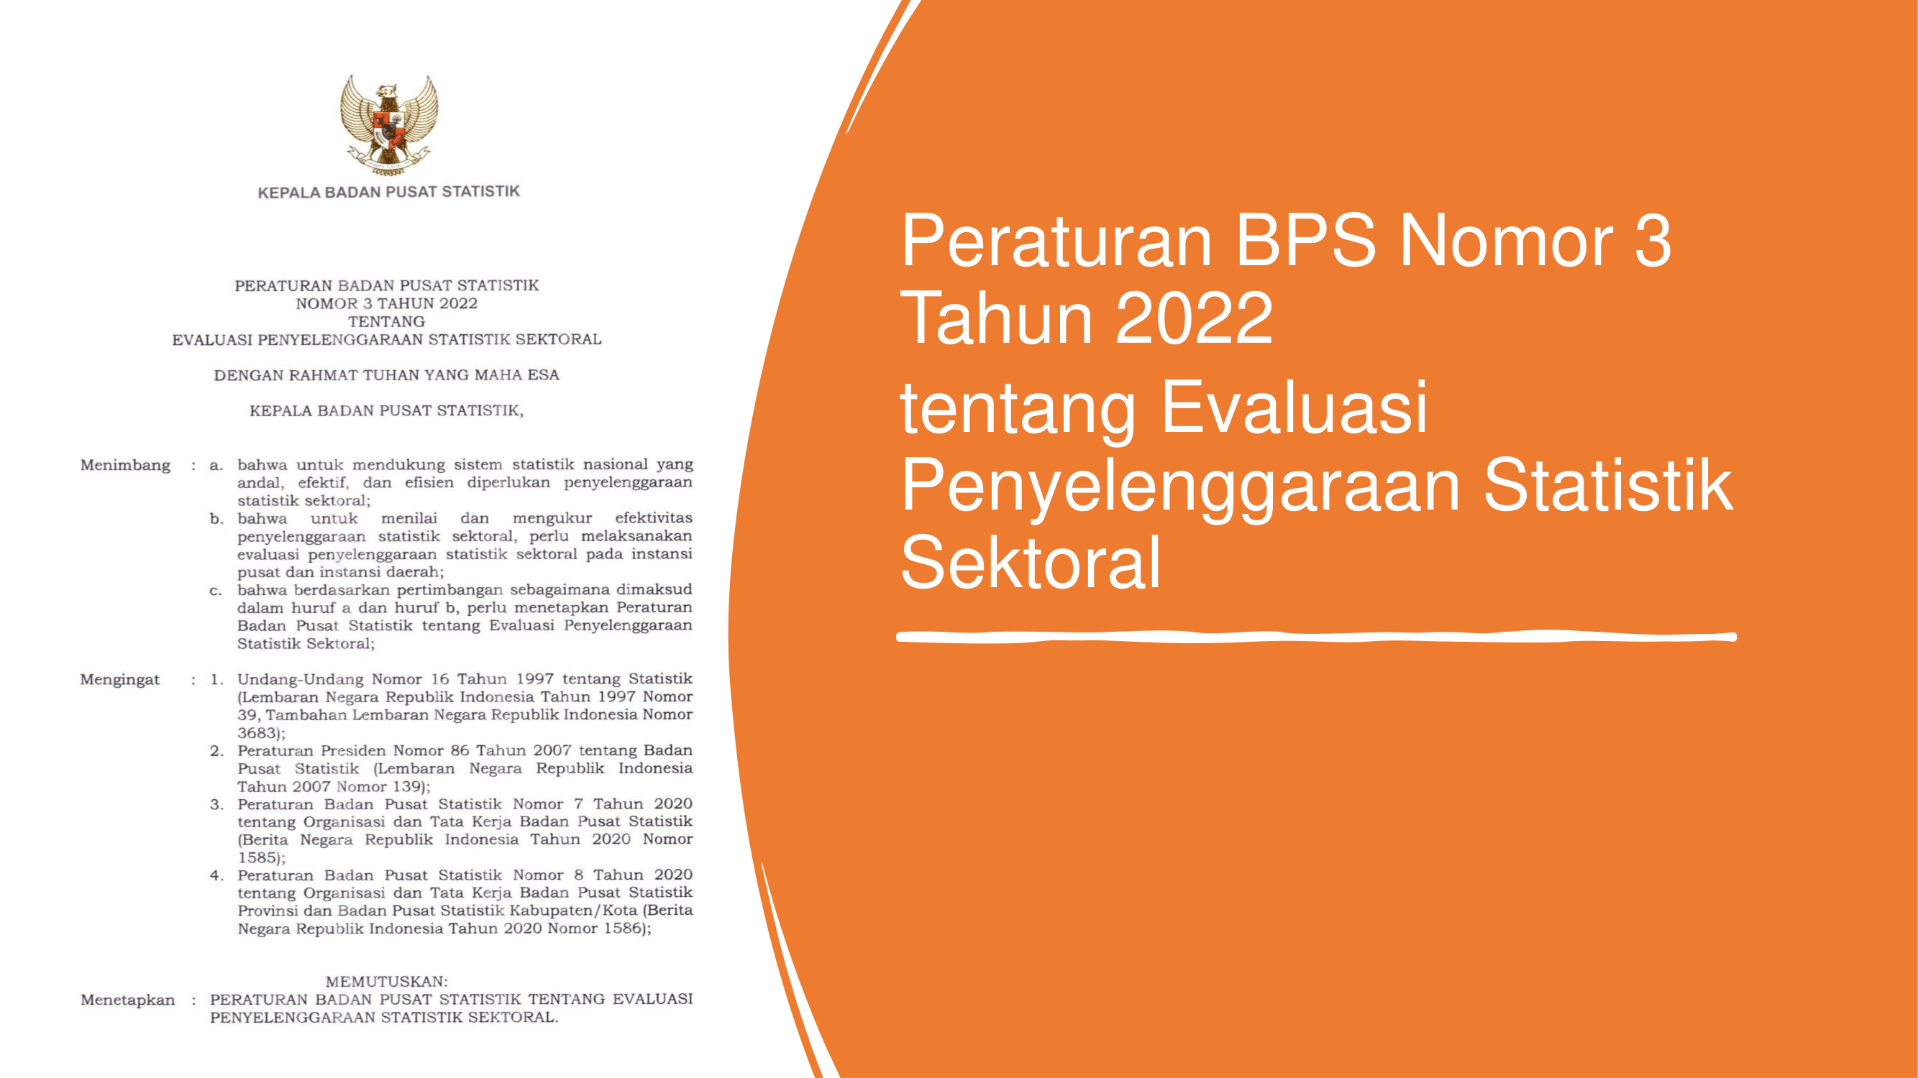

Slide 38
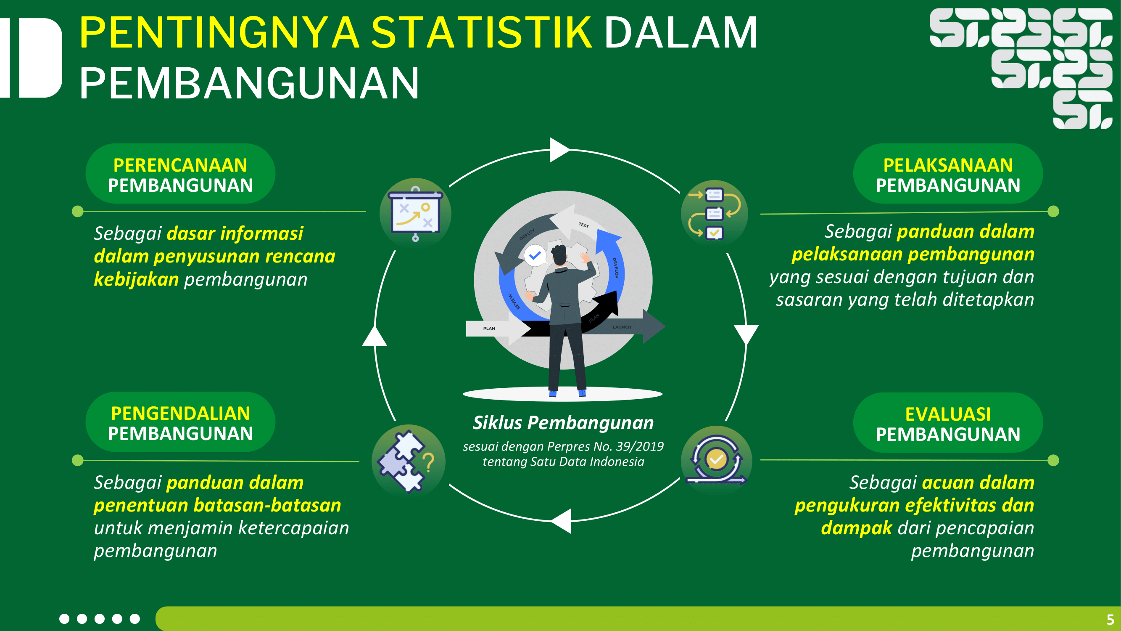

Slide 39
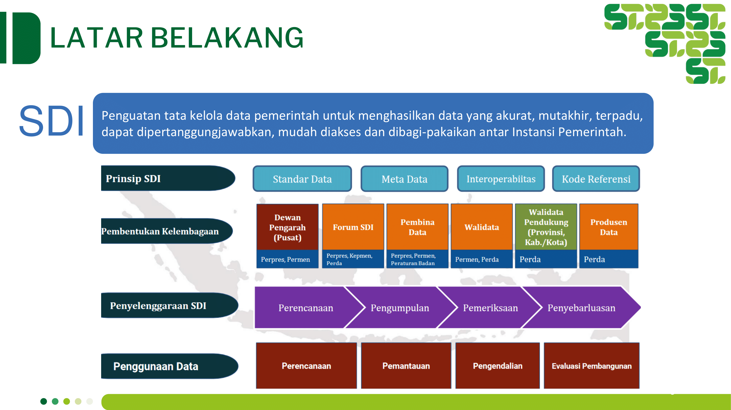

Slide 40
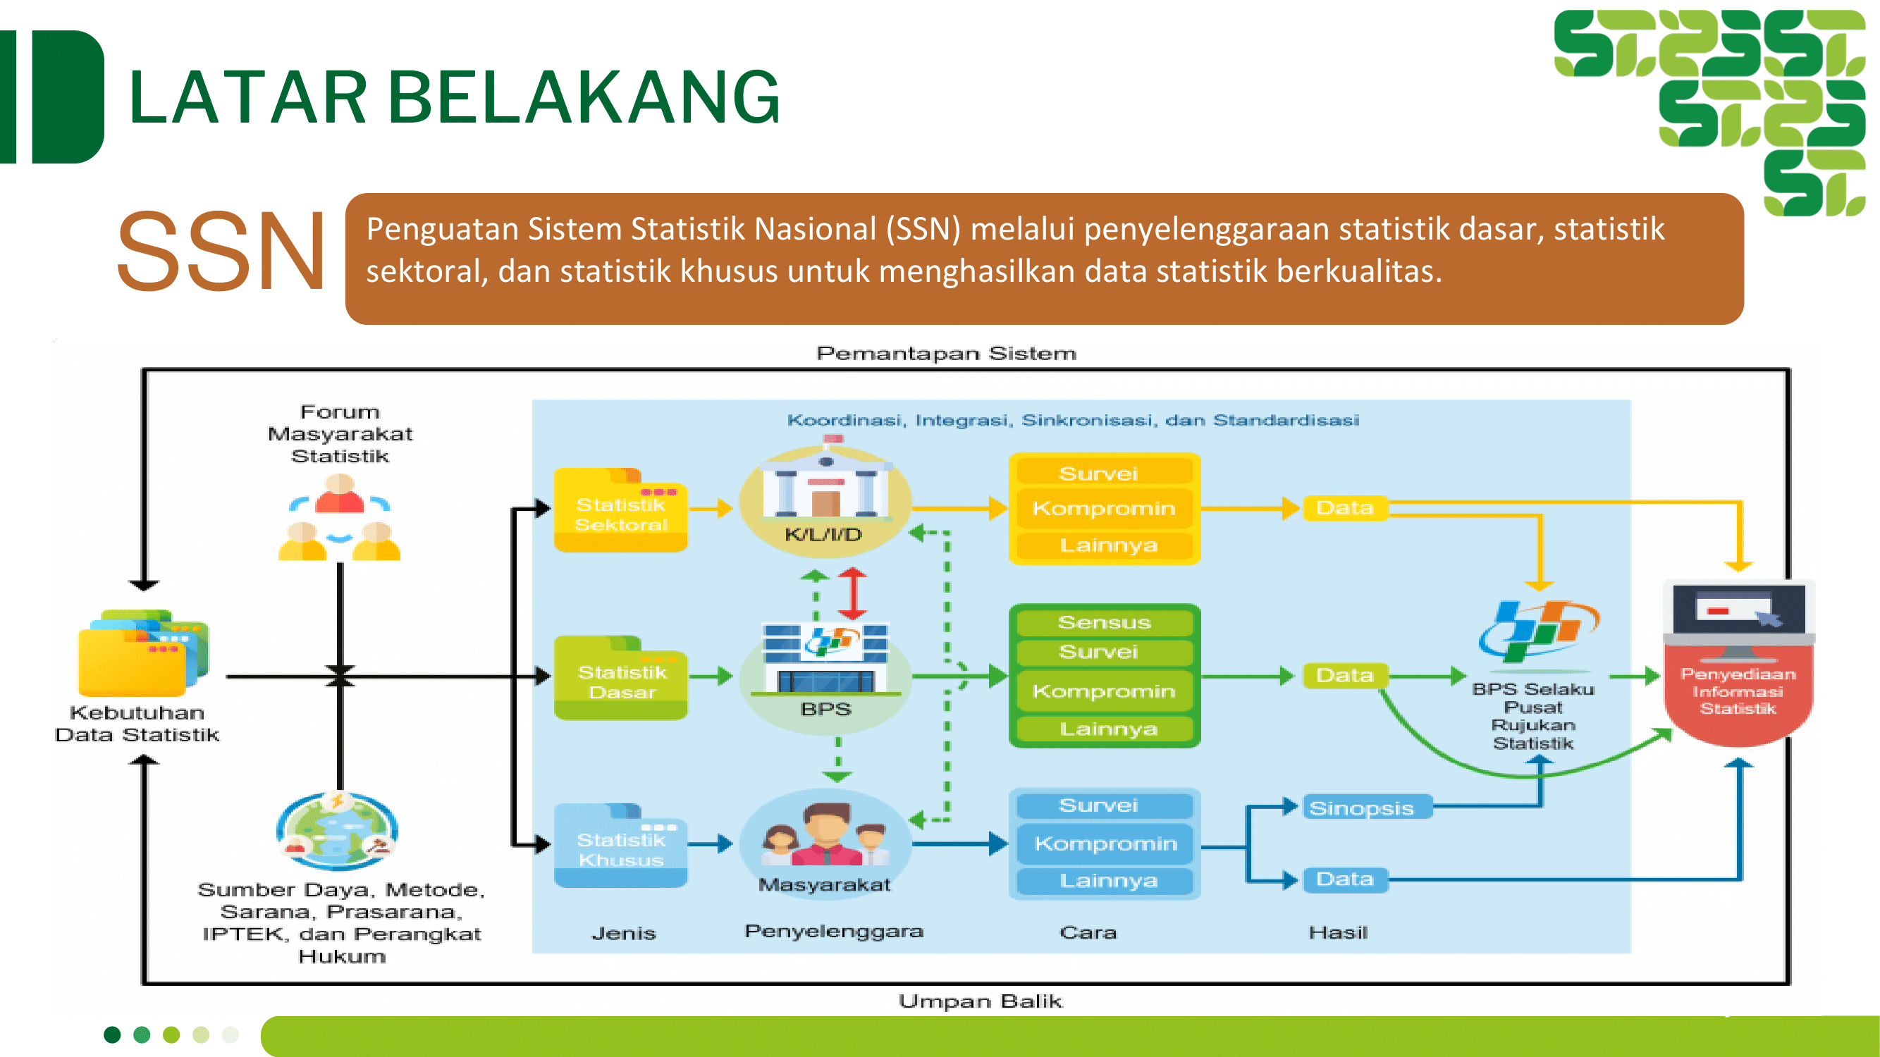

Slide 41
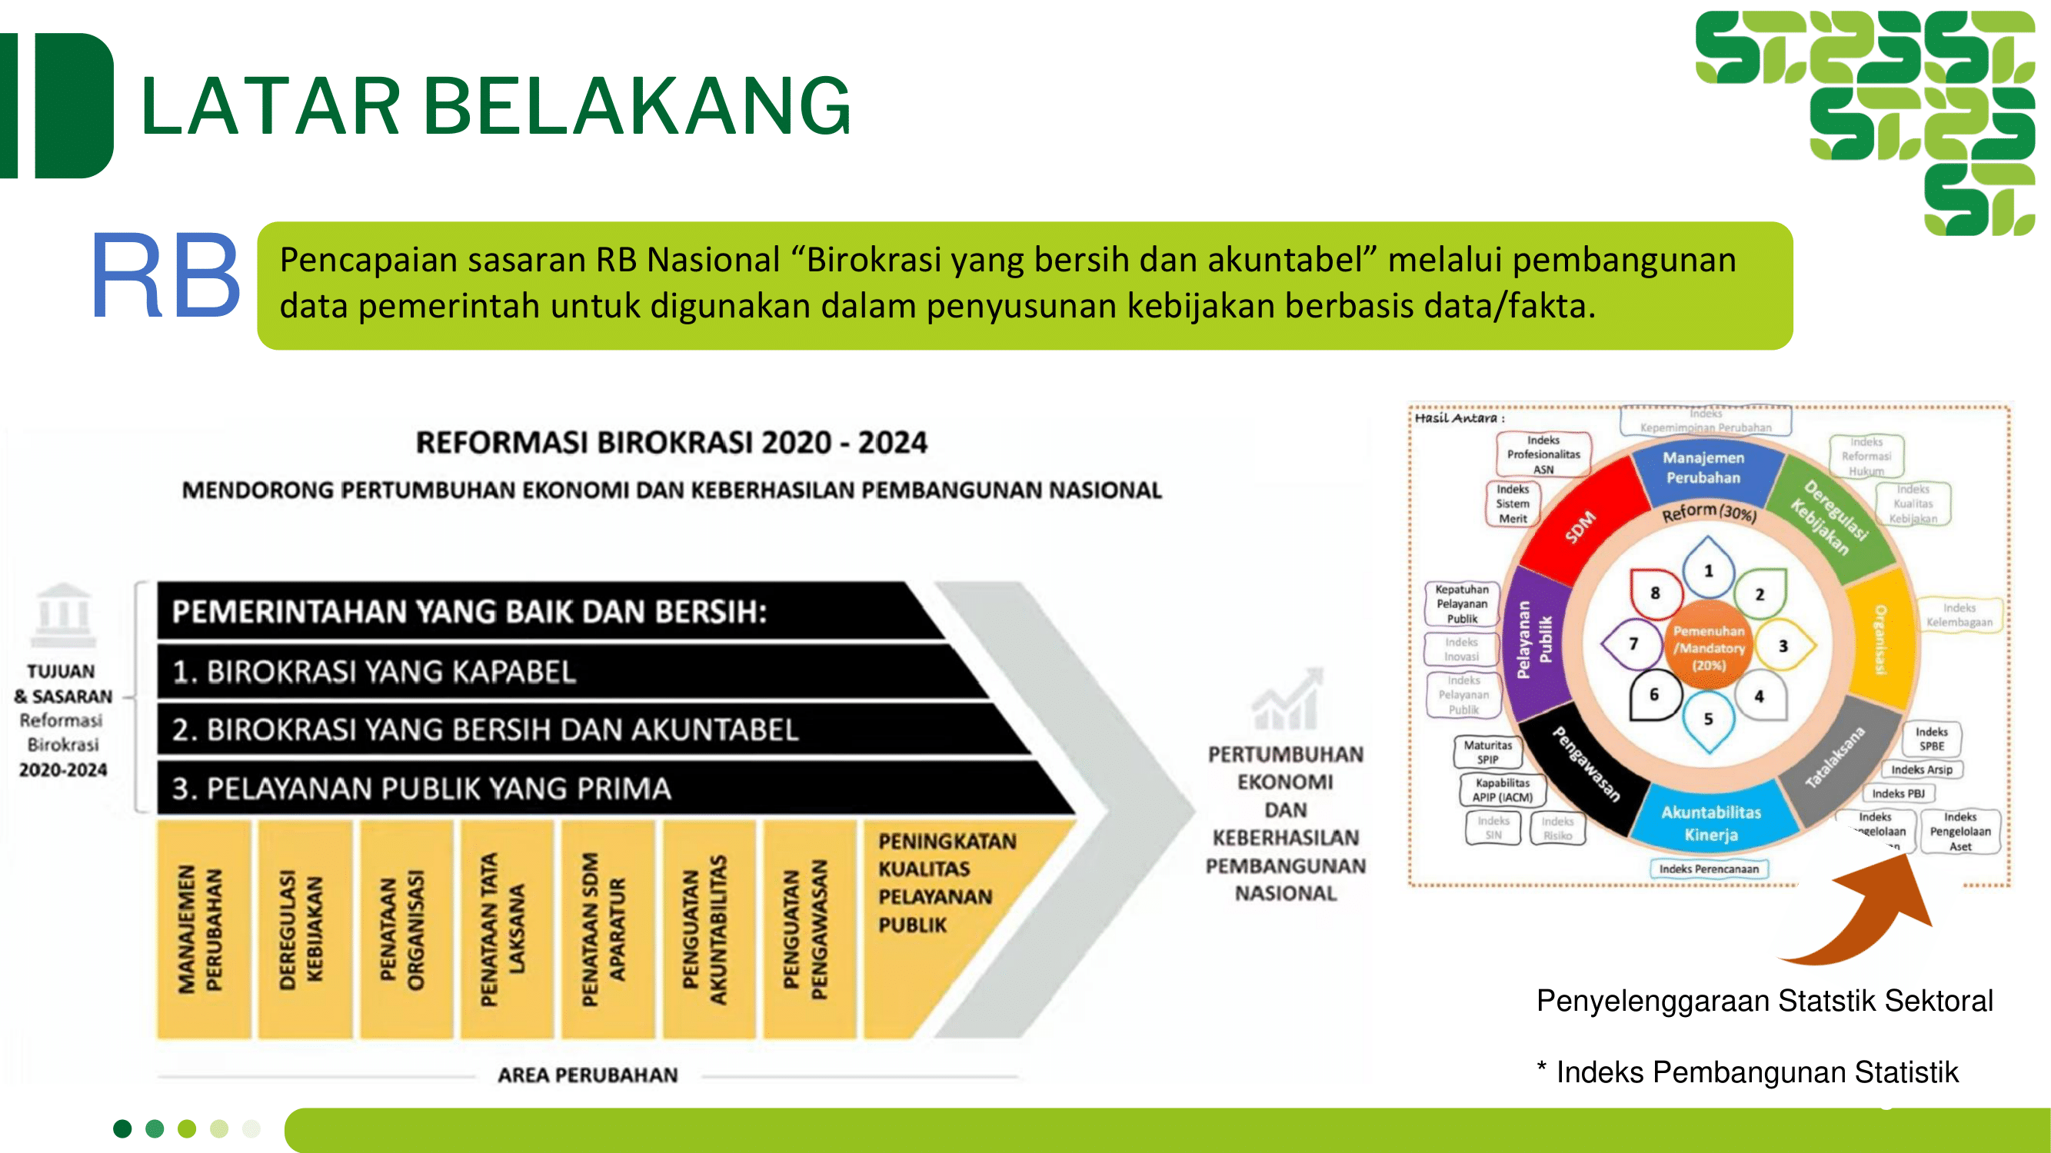

Slide 42
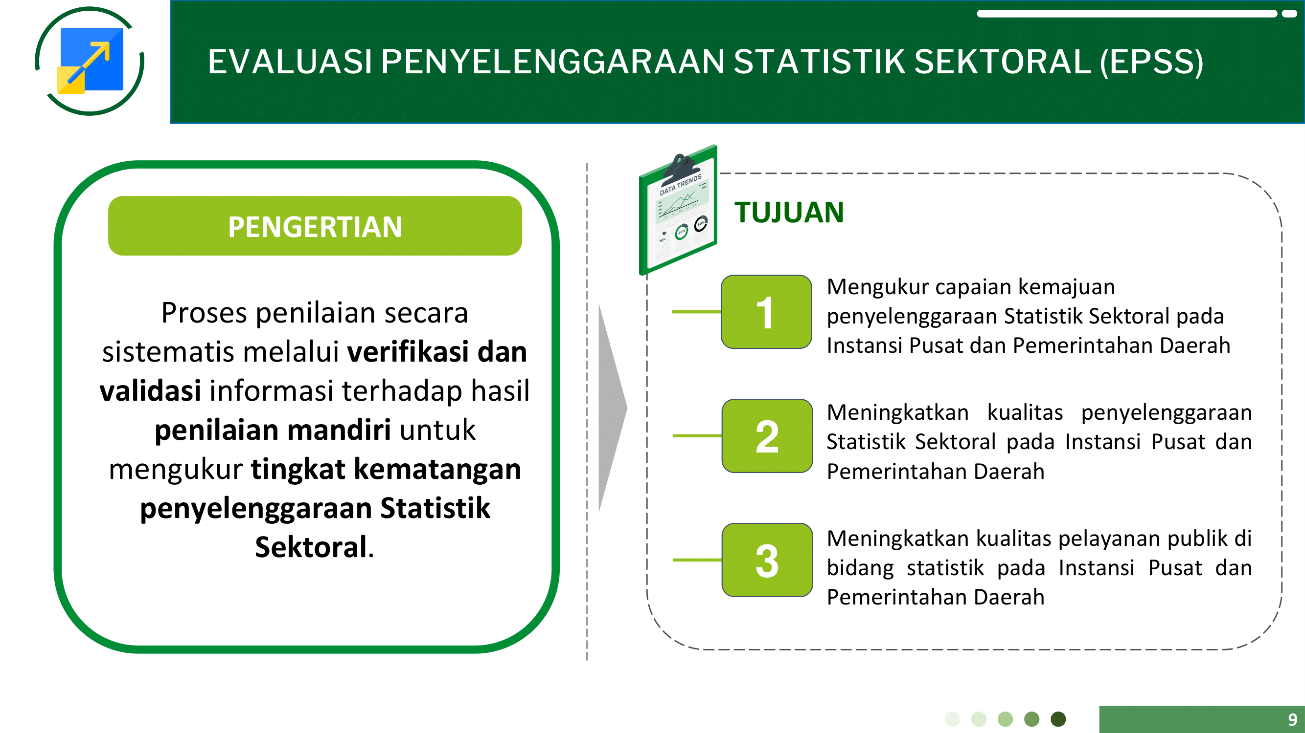

Slide 43
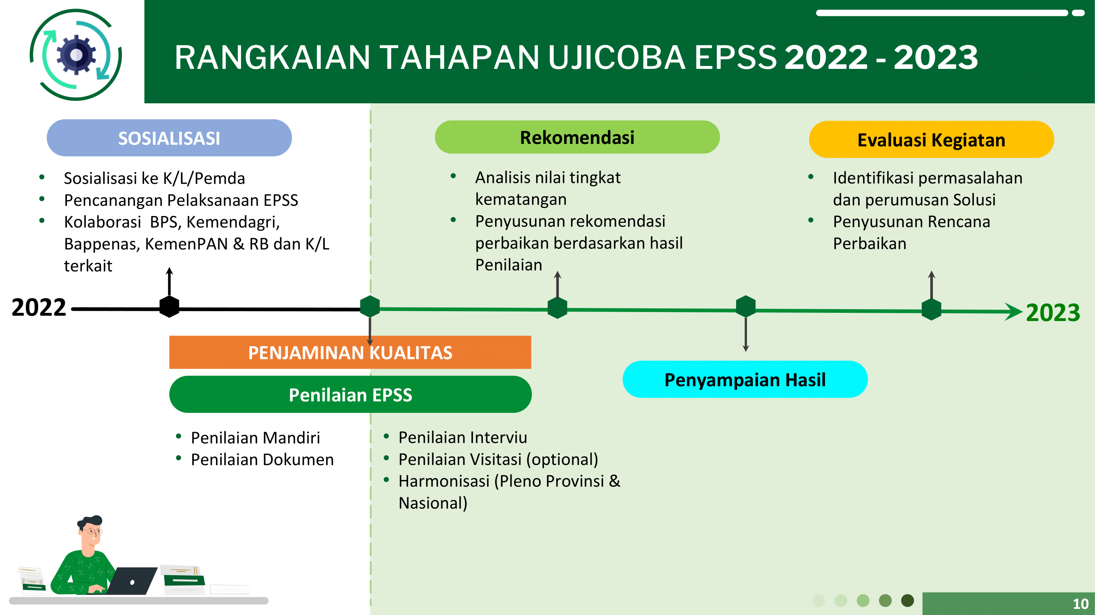

Slide 44
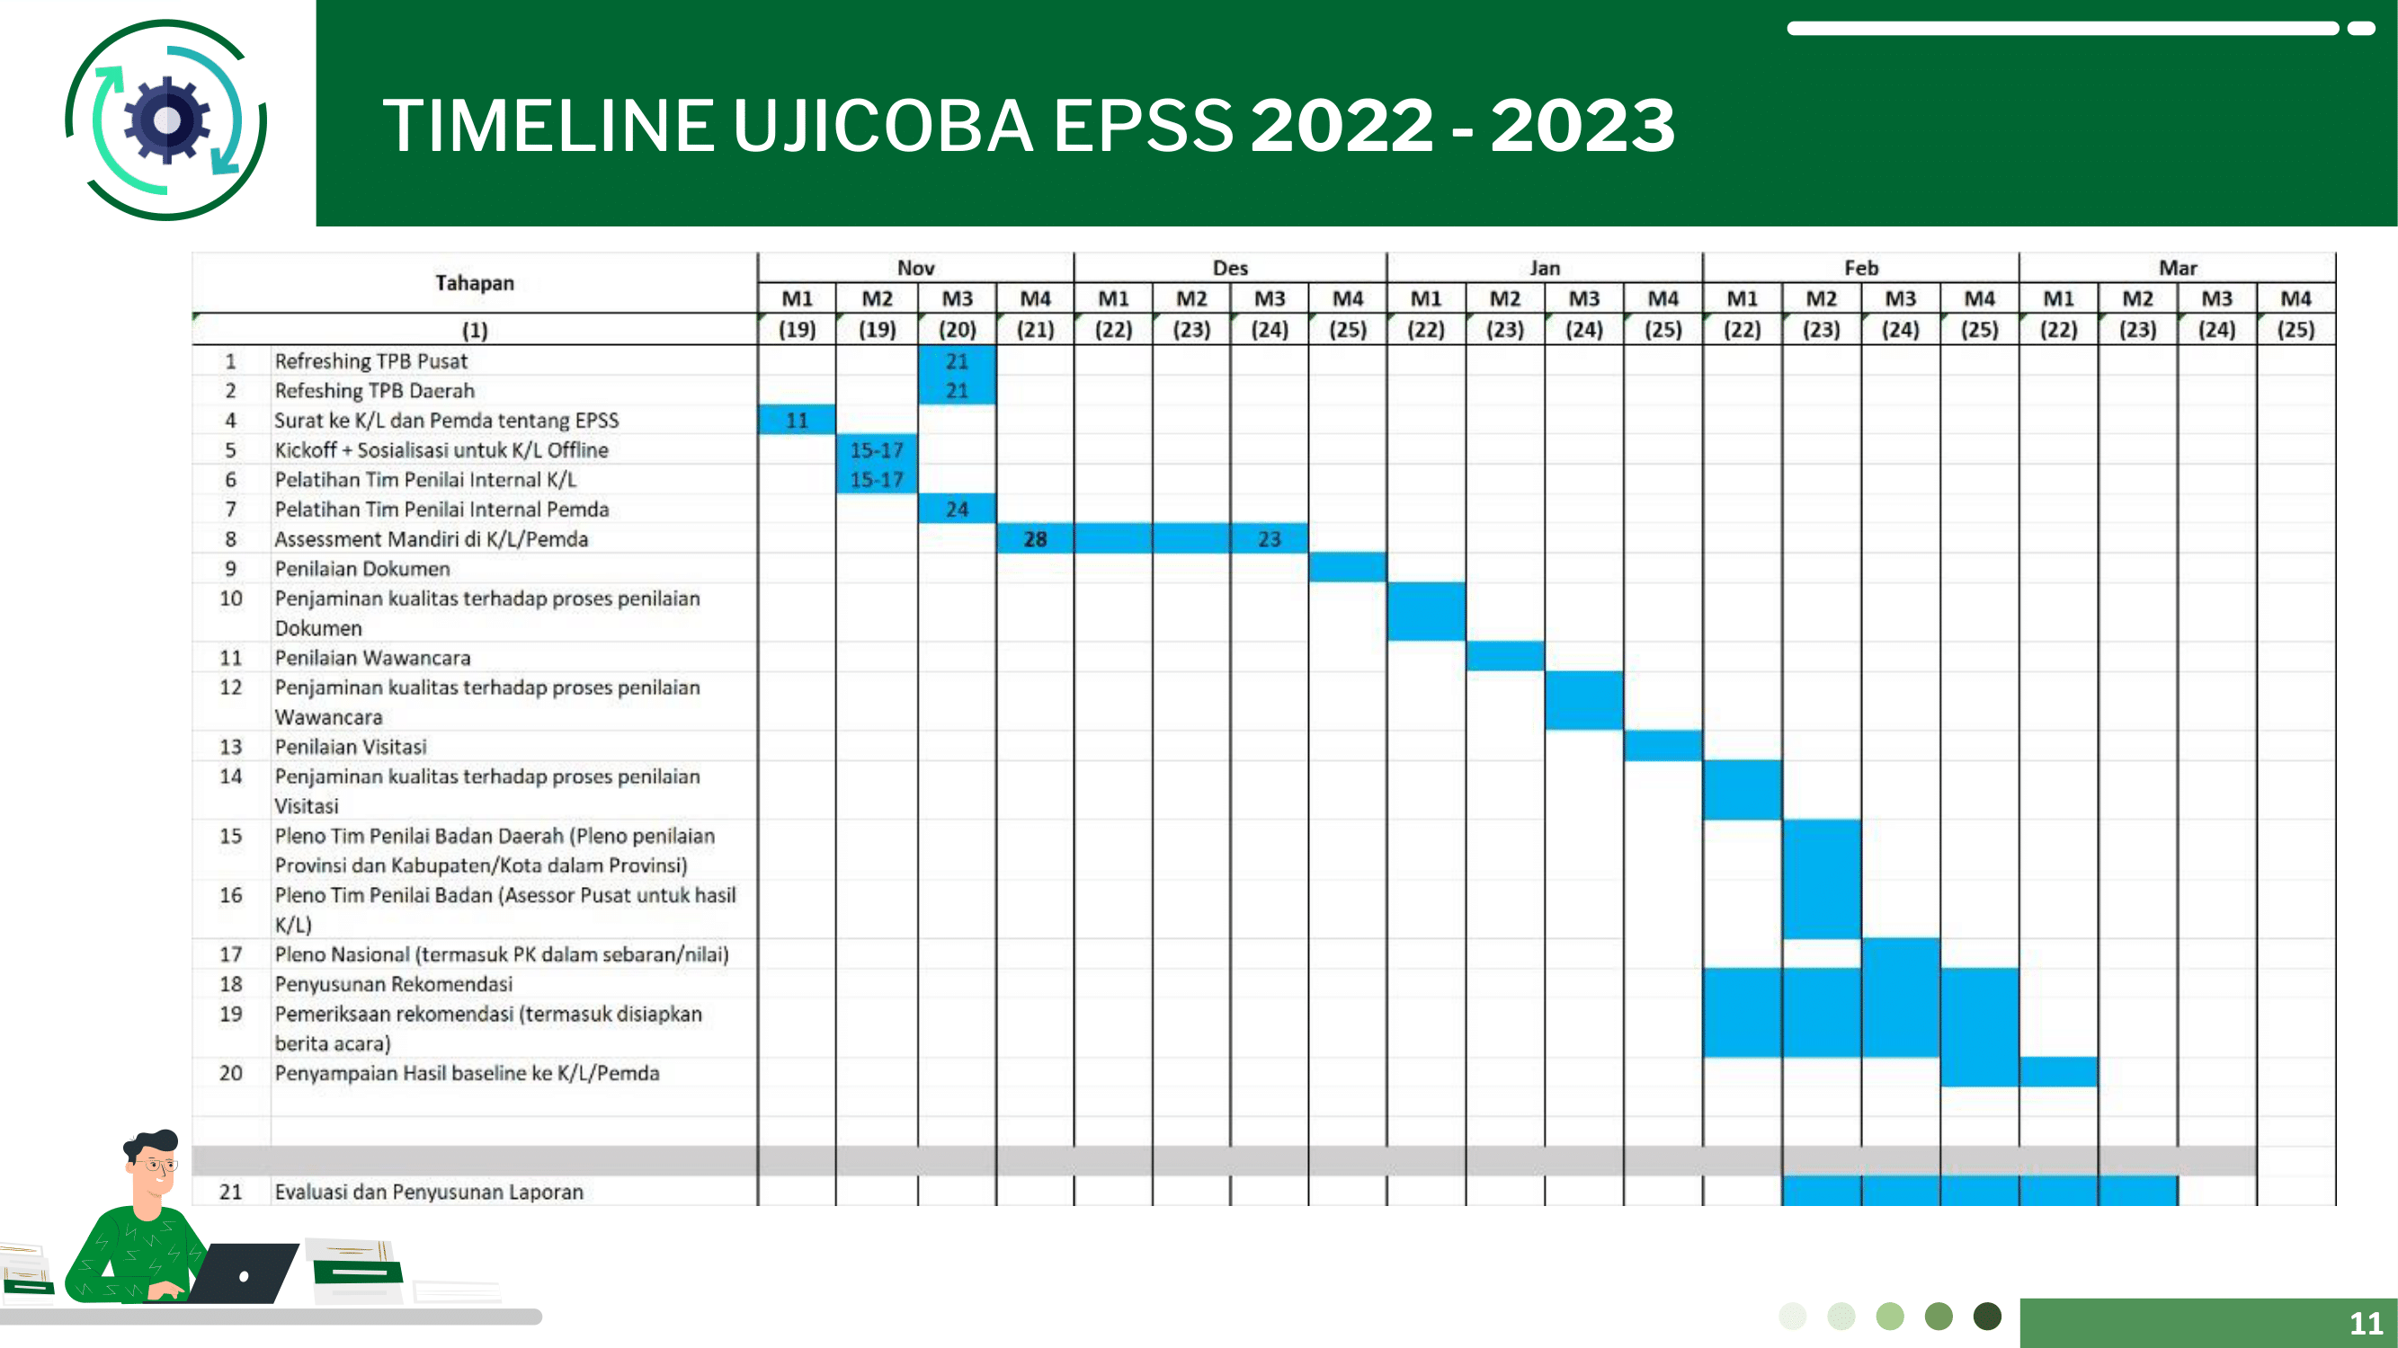

Slide 45


Slide 46
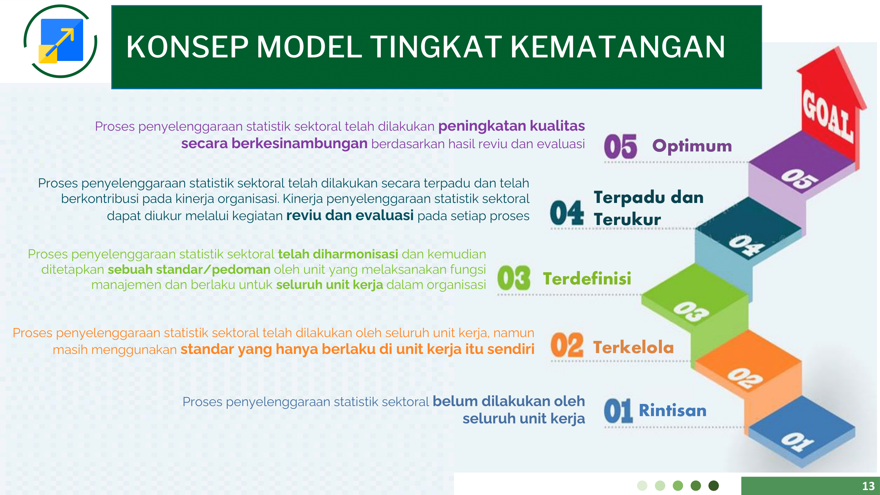

Slide 47
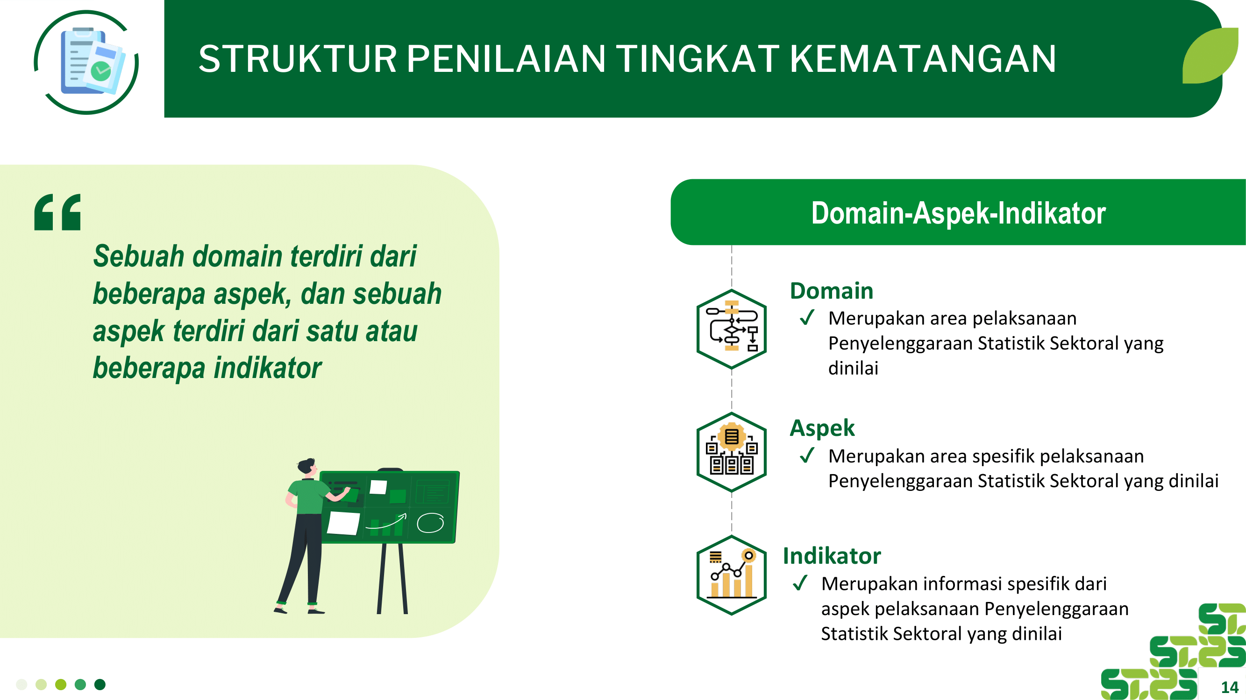

Slide 48
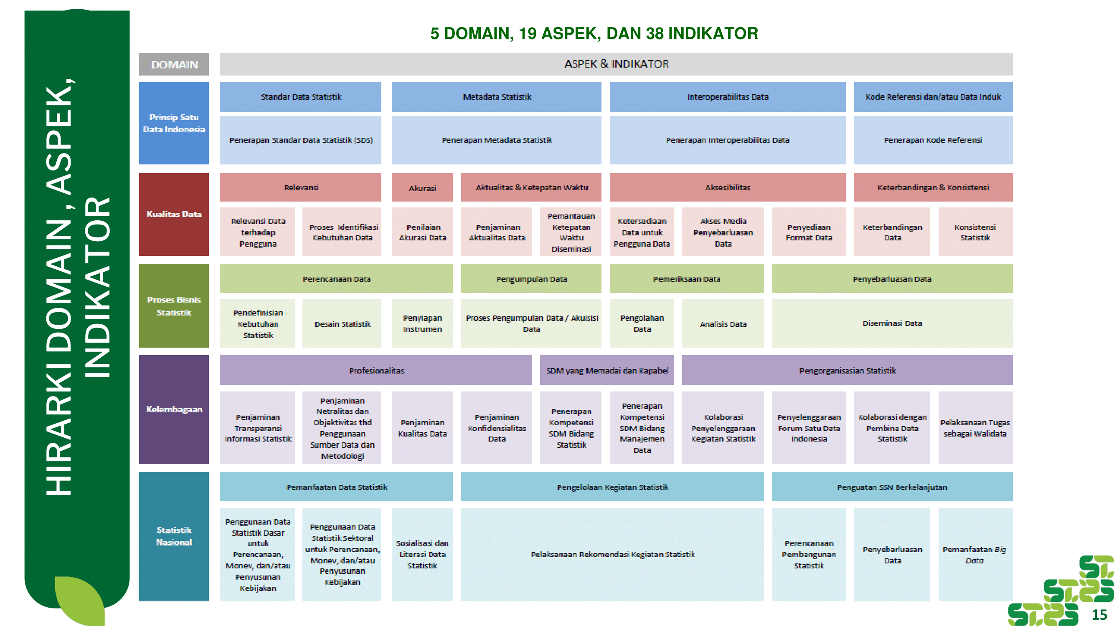

Slide 49
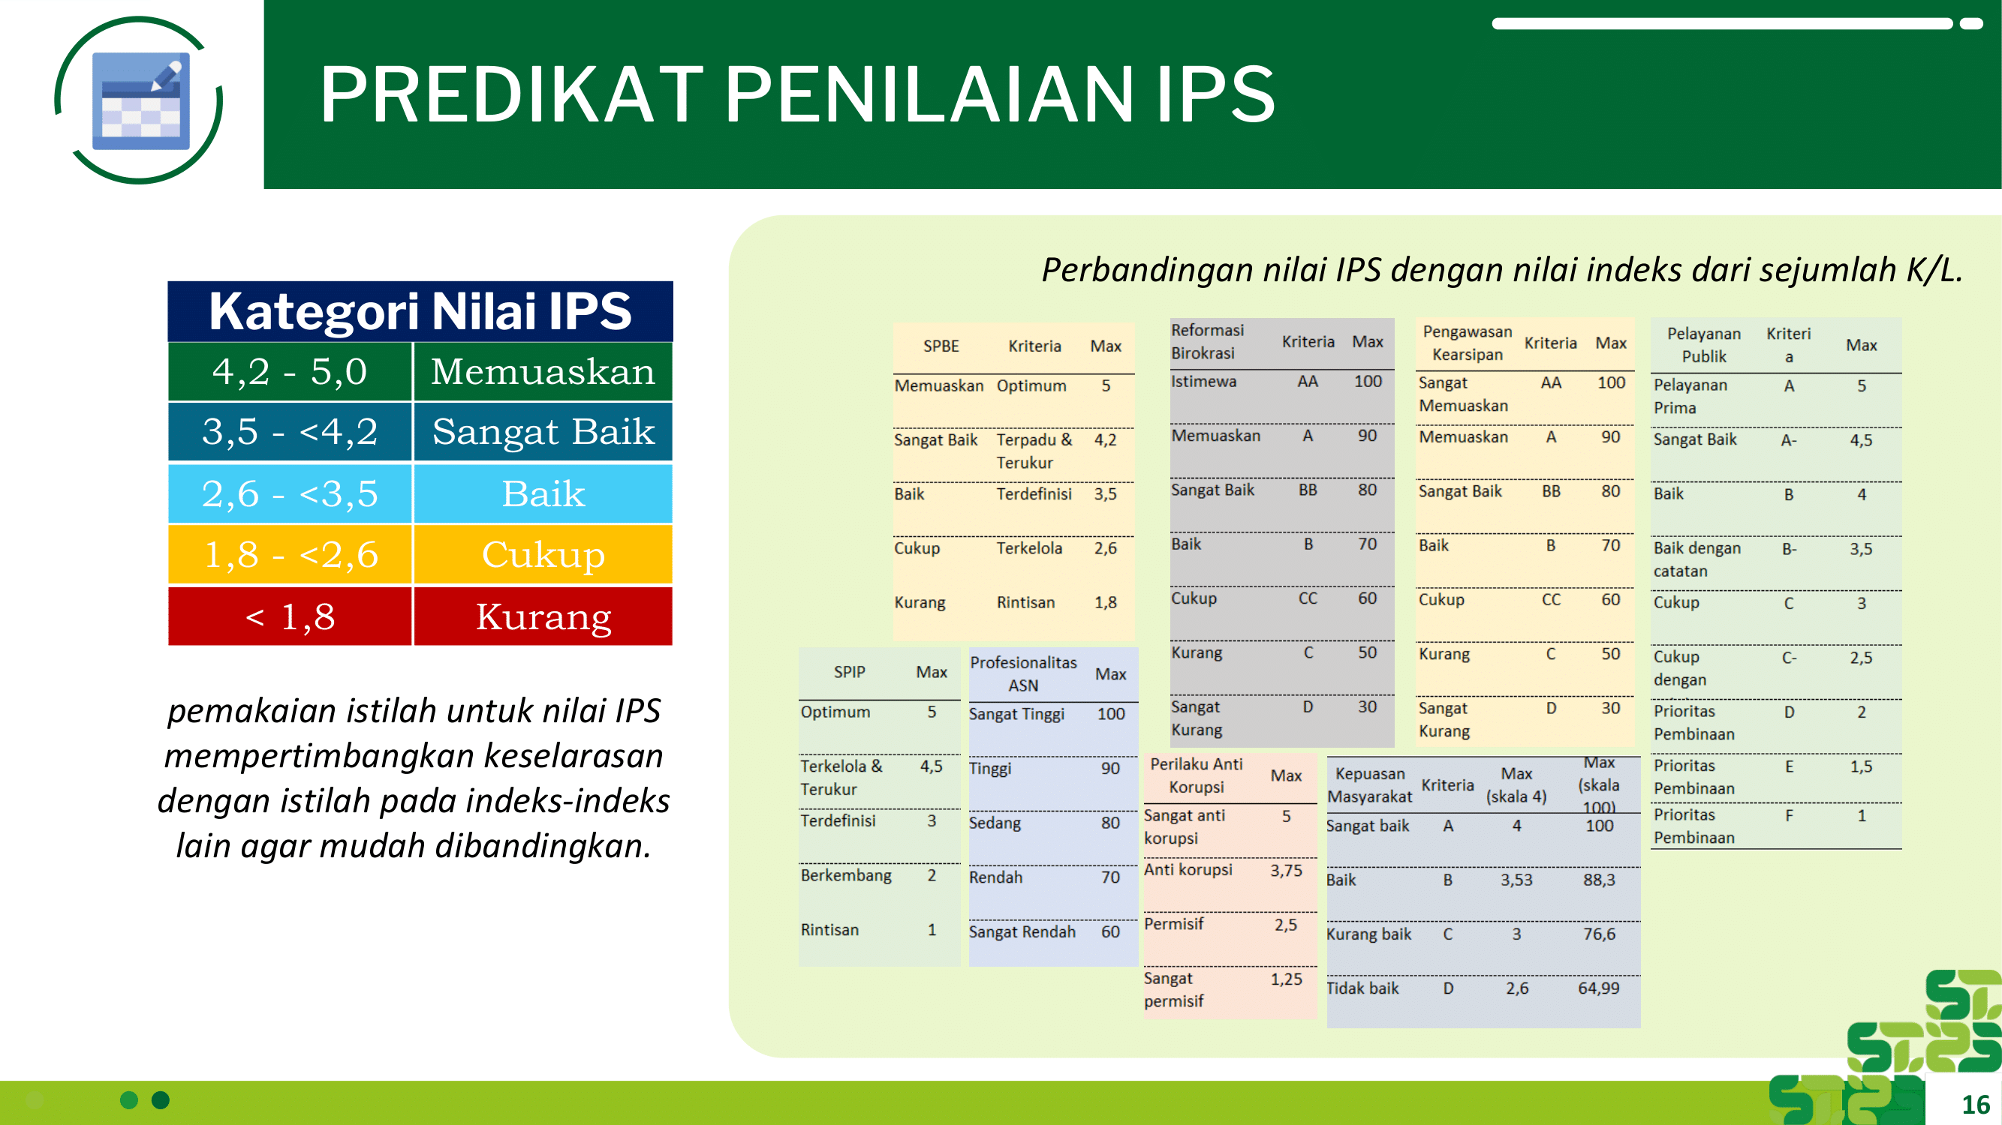

Slide 50


Slide 51
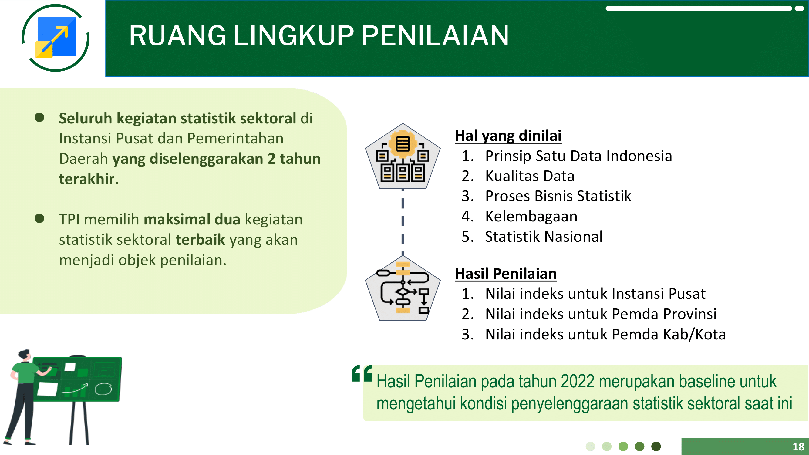

Slide 52
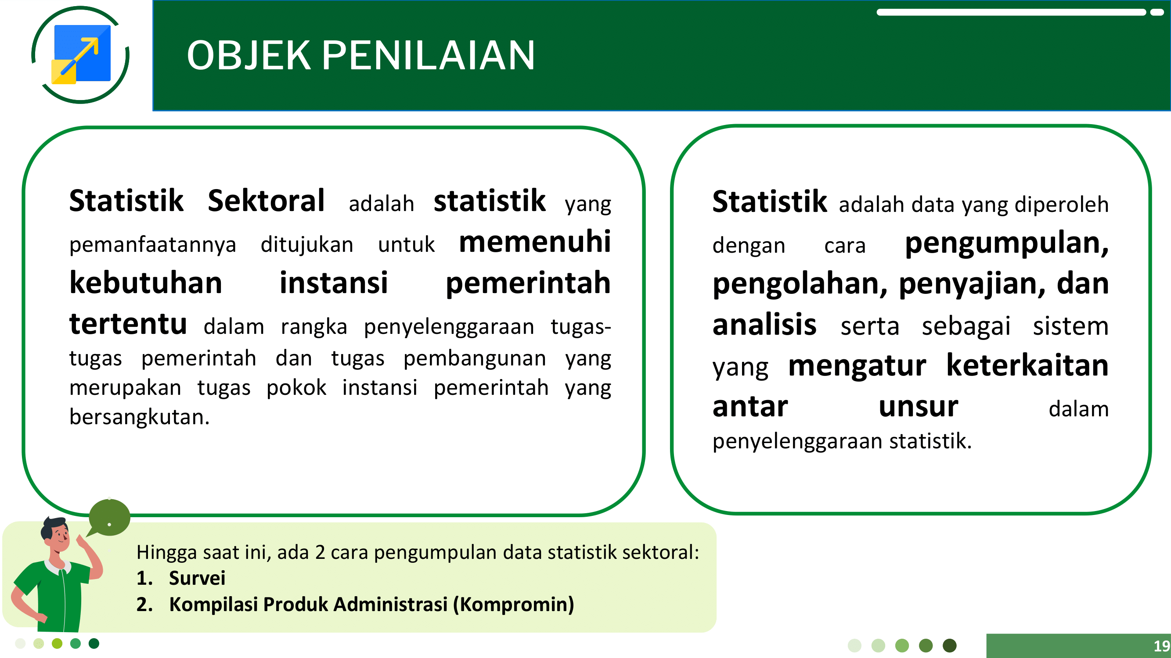

Slide 53
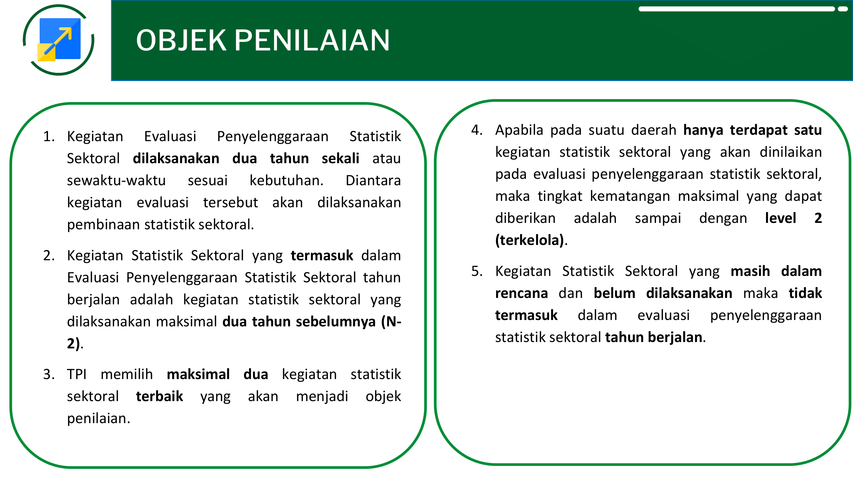

Slide 54
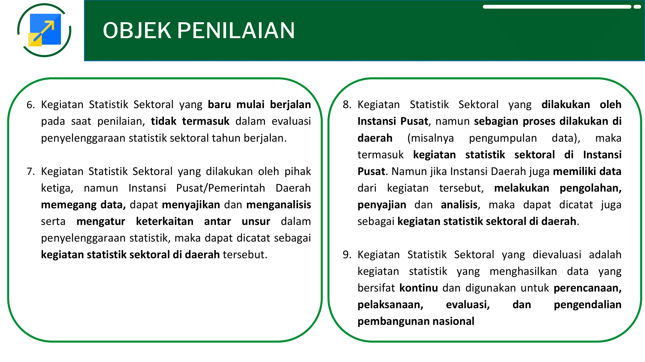

Slide 55
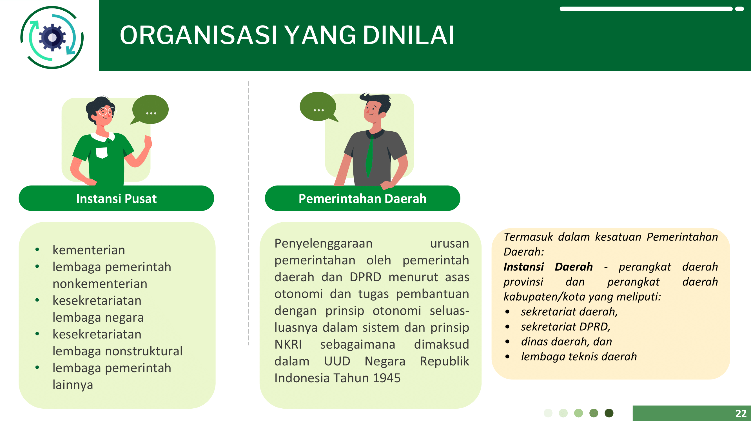

Slide 56
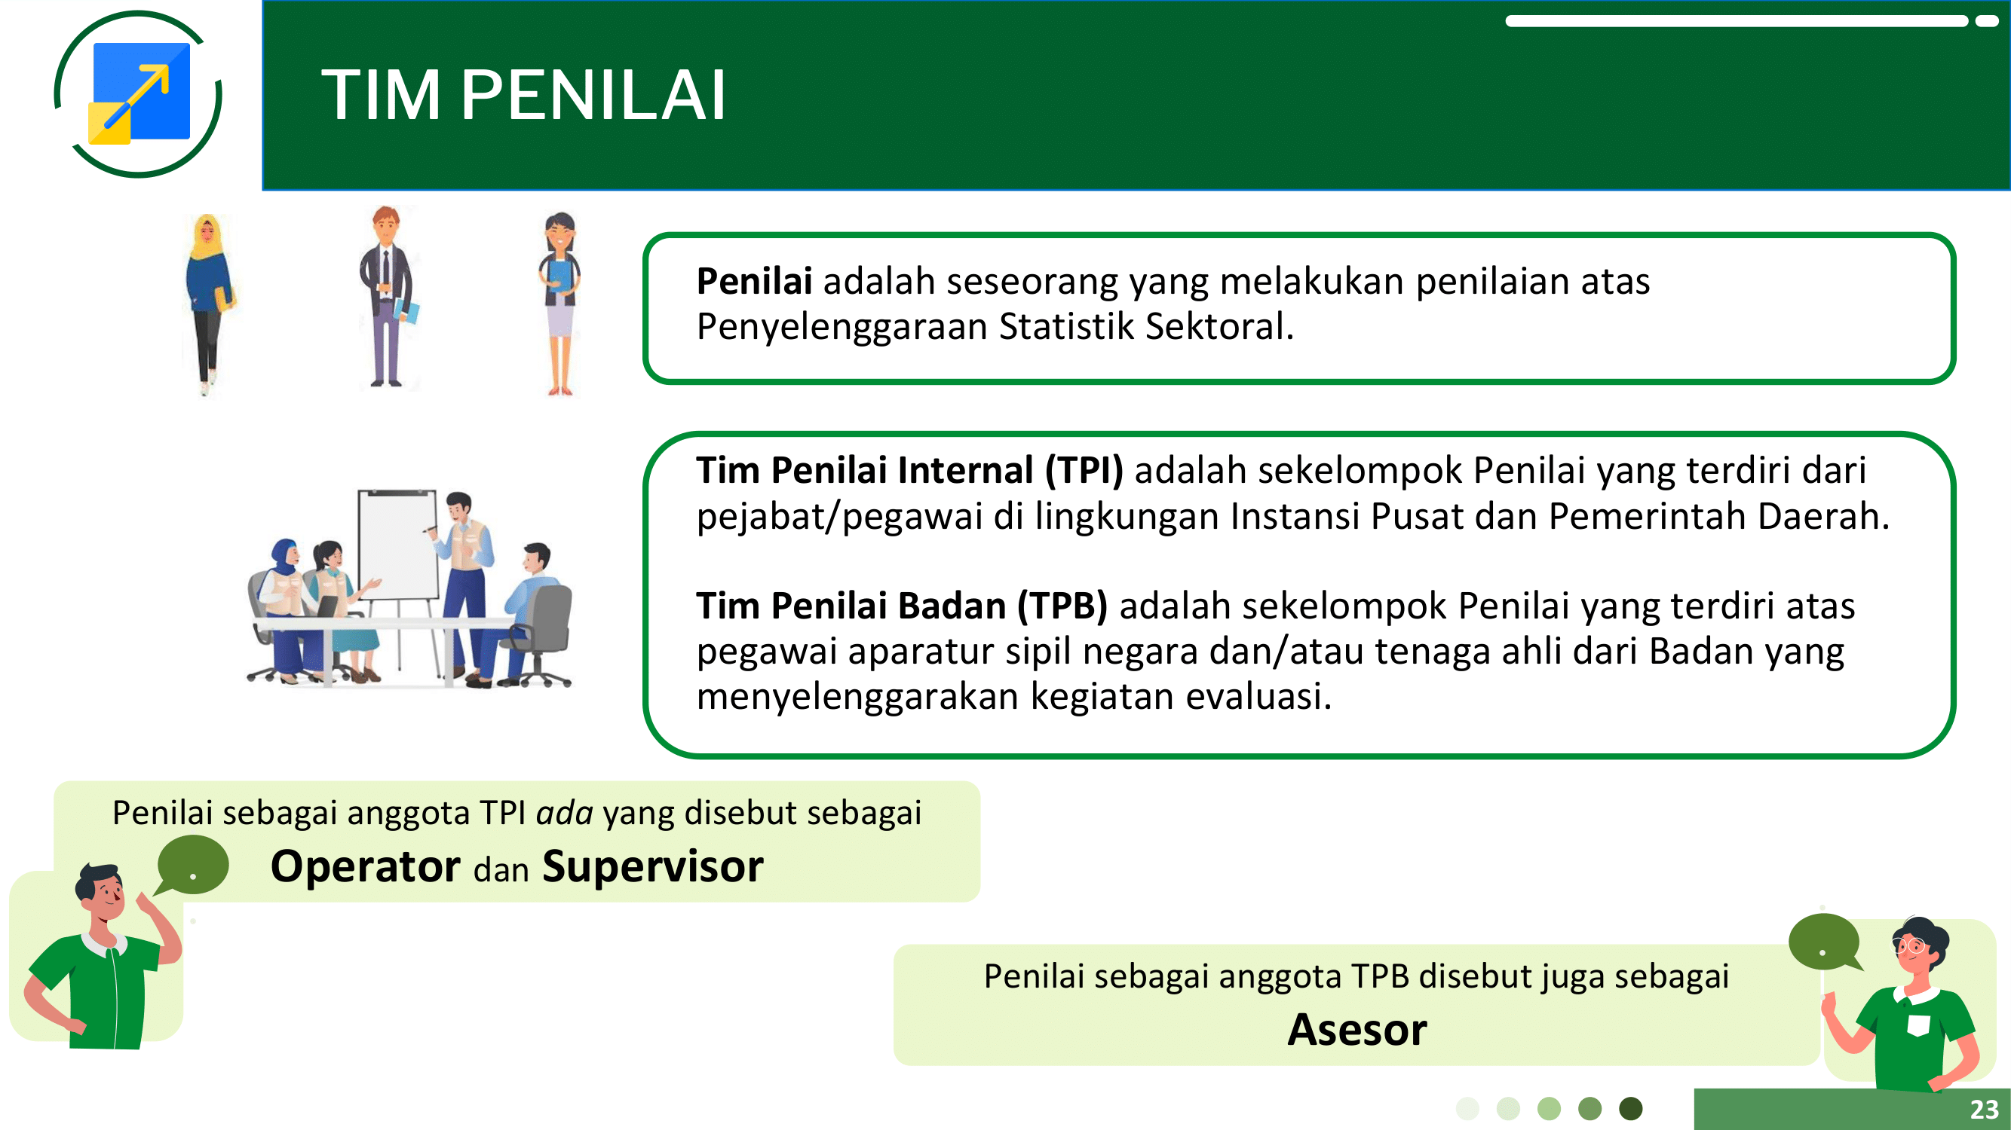

Slide 57
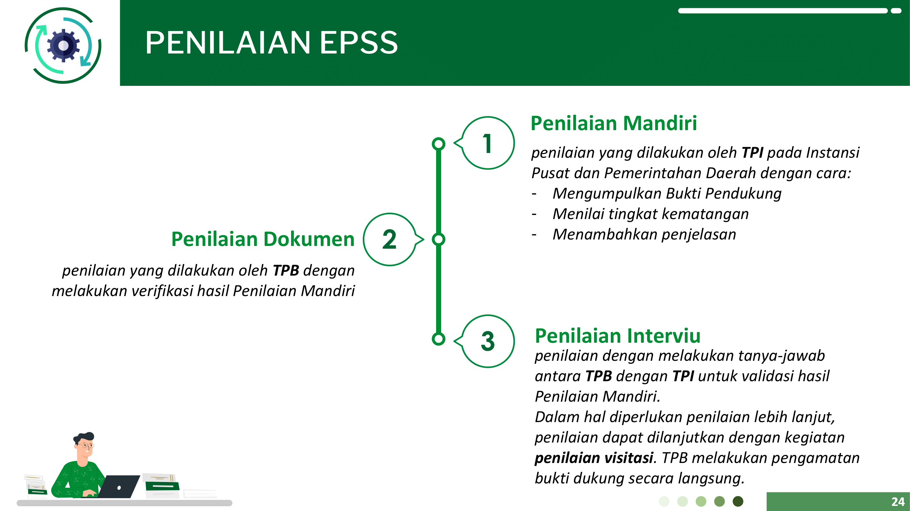

Slide 58
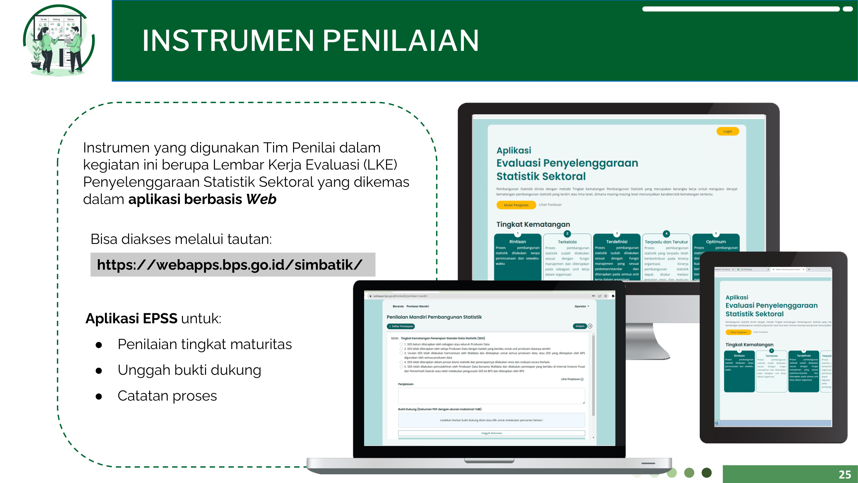

Slide 59
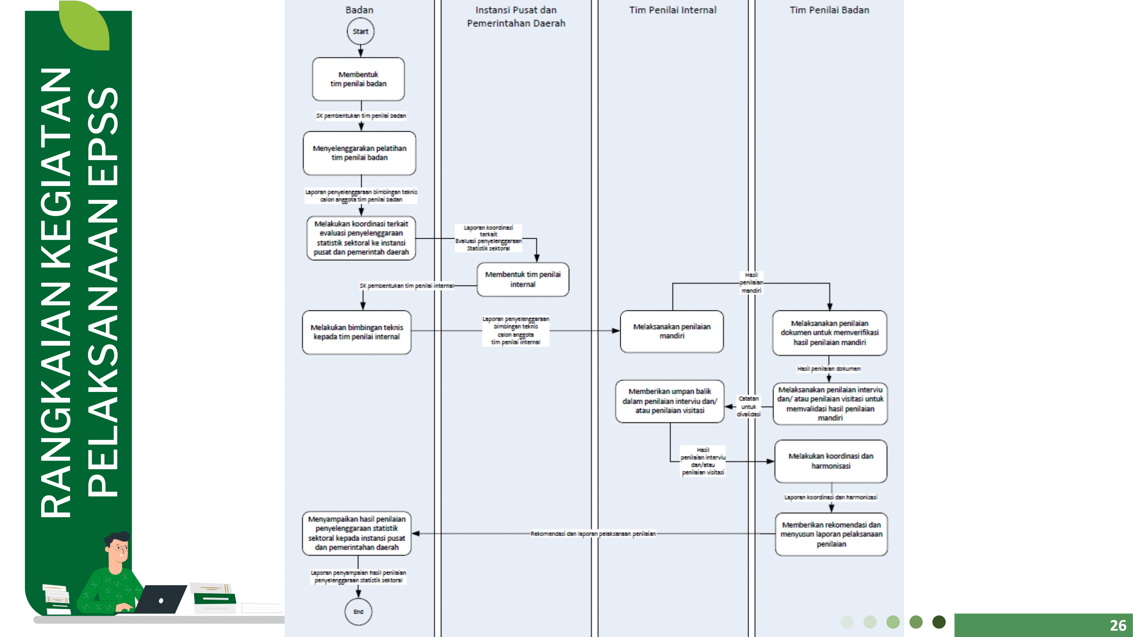

Slide 60
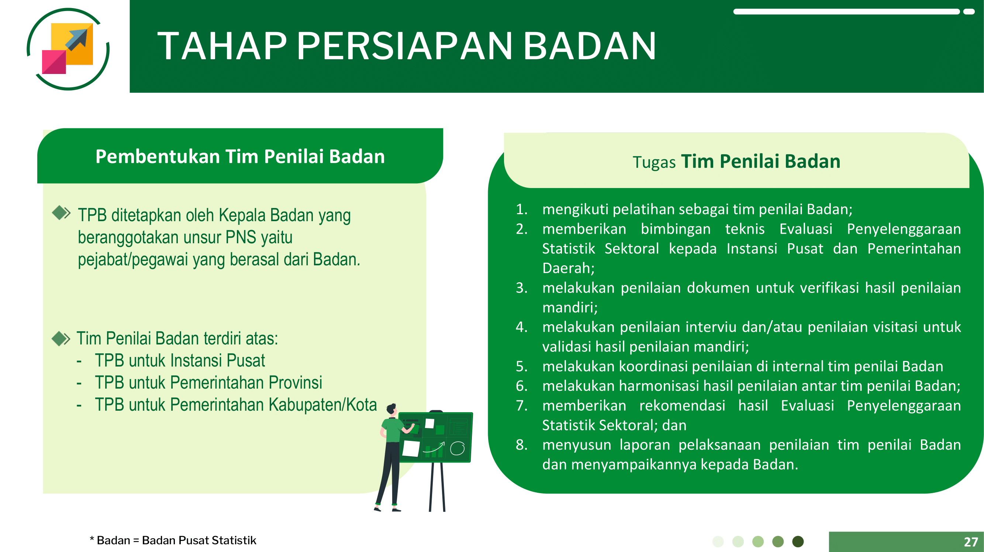

Slide 61


Slide 62


Slide 63


Slide 64


Slide 65


Slide 66


Slide 67


Slide 68


Slide 69


Slide 70


Slide 71


Slide 72


Slide 73


Slide 74


Slide 75


Slide 76


Slide 77


Slide 78
Data Mencerdaskan Bangsa
Terima Kasih

